Slide 1
Tema 1:
Planificación de la asignatura
OFICINA TÉCNICA

Slide 2
OFICINA TÉCNICA
Planificación de la asignatura
Resumen:
Esta asignatura está relacionada con el trabajo que los ingenieros industriales pueden realizar como profesionales o como miembros de un departamento o empresa de ingeniería.
Consideraremos la Oficina Técnica (OT) desde tres perspectivas:
OT como un departamento de ingeniería, que proporciona asistencia técnica o ingeniería a la empresa.
OT como empresa, que vende ingeniería o asistencia técnica (know-how) a otras empresas.
OT del ingeniero como profesional en el ejercicio libre, es decir, como trabajador autónomo.
En la práctica, OT puede tener muchas denominaciones:
Departamento de Ingeniería, Departamento de Proyectos, Departamento de Investigación y Desarrollo, Departamento de Diseño, Departamento de Productos, Empresa de Ingeniería, Consultoría, Oficina de Proyectos, Oficina Técnica y otras.

Slide 3
OFICINA TÉCNICA
Planificación de la asignatura
Objetivos:
Proporcionar información sobre la organización de un departamento de ingeniería y los papeles que desempeñan en ellos los ingenieros.
Conocer las atribuciones profesionales de un ingeniero colegiado.
Conocer los servicios prestados por los colegios oficiales de ingenieros.
Comprender los conceptos relacionados con la gestión de un proyecto de ingeniería y los tipos y características de los proyectos que puede realizar un ingeniero.
Conocer los aspectos jurídicos de un proyecto de ingeniería.
Desarrollar la capacidad de redacción técnica necesaria para desarrollar o dirigir un proyecto.
Desarrollar habilidades necesarias para la confección de especificaciones técnicas, preparación de ofertas y presupuestos relacionados con el desarrollo de proyectos de ingeniería o cualquier otra práctica profesional.

Slide 4
Fecha | Actividad | Capítulo de [1] | Tema | Entrega de ejercicio
09/09/24 | Presentación de la asignatura | - | T1
16/09/24 | Ejercicio libre de la profesión | 1.3 | T2
23/09/24 | Proyecto: Conceptos y clasificación – Redacción de textos técnicos. Memoria (Inicio E0) | 3.1 3.2 | T3 - T4
30/09/24 | Memoria - Conferencia COGITIVAL | 2.1 | A1-T3
07/10/24 | Directrices para la confección de planos y dibujos técnicos | 3.3 | T5
14/10/24 | Ejercicio sobre planos de conjunto de dispositivos electrónicos (inicio E1) |  | T5 | E0
21/10/24 | Redacción de especificaciones técnicas (inicio E2) | 3.4 | T6 | E1
28/10/24 | Ejercicios sobre especificaciones técnicas (Comienzo E3-E4) | 3.4
04/11/24 | CLASES SUSPENDIDAS
11/11/24 | Presupuesto (E5 – ejemplo, inicio E6) | 3.5 | T7 | E5
18/11/24 | Ejercicios sobre presupuestos (Inicio E7-E8) |  |  | E2-E3
25/11/24 | Estudio económico (inicio E9) | 3.6 | T8 | E6
02/12/24 | Ejercicios sobre el estudio económico (inicio E10 – E11) |  |  | E7
09/12/24 | Organización de una empresa de ingeniería (Visita o Charla). Normas para la presentación de proyectos fin de carrera en la ETSID (T10) | 1.2 | T9/A2-T10 | E10-E11
16/12/24 | Revisión de ejercicios de clase

Slide 5
OFICINA TÉCNICA
Planificación de la asignatura
Actividades y metodología:
Por lo general, cada tema de la agenda se desarrollará de acuerdo con el siguiente esquema:
Exposición teórica (T1 a T10), con especial énfasis en los conceptos más importantes.
Propuesta y resolución de preguntas, ejercicios o problemas por parte del profesor.
Propuesta y resolución de preguntas, ejercicios o problemas por parte del alumno (E1 a E10).
Revisión de los objetivos para el desarrollo del proyecto (O1 a O10).
Revisión final de los documentos del proyecto.
Organización de actividades complementarias (conferencias, visitas).

Slide 6
OFICINA TÉCNICA
Planificación de la asignatura
Proyecto:
Será obligatorio realizar un proyecto técnico como el mencionado en la diapositiva anterior.
El proyecto será supervisado por el profesor.
Los proyectos pueden ser realizados por grupos de hasta cinco estudiantes.
Los alumnos con dispensa de asistencia a clase deberán formar grupo de proyectos con compañeros que se encuentren en la misma condición de dispensa. En principio, solamente habrá un grupo de dispensa para la ejecución del proyecto.
Los estudiantes pueden elegir libremente el tema del proyecto (sujeto a la aceptación del profesor).
El cumplimiento del calendario del proyecto será supervisado por el profesor.

Slide 7
OFICINA TÉCNICA
Planificación de la asignatura
Evaluación:
La calificación final obtenida corresponderá con el promedio ponderado de las calificaciones obtenidas en los siguientes apartados:
El grado de cumplimiento de los objetivos (O1 a O10) fijados durante la ejecución del proyecto y el nivel de participación en el logro de los objetivos mencionados dentro del grupo. Porcentaje de peso sobre la calificación final: 30%.
Preguntas, ejercicios o problemas (principalmente basados en especificaciones y presupuestos) resueltos por el estudiante (E1 a E11). Porcentaje de peso sobre la calificación final: 40%.
Ejecución de proyectos (informes, dibujos, especificaciones técnicas y presupuestos). Porcentaje de peso sobre la calificación final: 30%.
Ver detalles de la evaluación en el documento planificación.

Slide 8
OFICINA TÉCNICA
Planificación de la asignatura
Recuperaciones
Las recuperaciones se realizarán de manera continua para todos los sistemas de evaluación indicados excepto para el sistema de evaluación por observación. Todas las tareas correspondientes a los actos de evaluación de los sistemas de evaluación por trabajo académico (O1, O2, O3, O4) o por proyecto se evaluarán dos veces. La primera evaluación corresponde con la calificación obtenida por el alumno en función de sus conocimientos y la segunda corresponde con la recuperación de la calificación inicial una vez el alumno ha revisado las observaciones realizadas por el profesor en la primera corrección.
La recuperación del sistema de evaluación por observación se realizará mediante EXAMEN FINAL PRESENCIAL, que podrá incluir cualquier ejercicio o cuestión relacionada con el temario de la asignatura.

Slide 9
OFICINA TÉCNICA
Planificación de la asignatura
Referencias:
Brusola, F. Oficina Técnica y Proyectos. SPUPV- 99133
Normas y reglamentos recomendados por los colegios profesionales y la legislación vigente.
Publicaciones de ayuntamientos, gobiernos autonómicos, y colegios profesionales:
1. https://www.mincotur.gob.es
2. http://www.gva.es
3. http://www.ayto-valencia.es
4. http://www.coitival.es
Recursos en PoliformaT.

Slide 10
OFICINA TÉCNICA
Planificación de la asignatura
Profesores responsables de la asignatura:
Clases teóricas:
Fernando Brusola
Departamento de Ingeniería Gráfica
Email: fbrusola@upv.es
Clases prácticas:
Víctor Santiago
Departamento de Ingeniería Gráfica
Email: vsantiago@upv.es
Vicente Adán
Departamento de Ingeniería Gráfica
Email: viadro@upvnet.upv.es

Slide 11
Tema 2:
El ingeniero en el ejercicio libre de la profesión
OFICINA TÉCNICA

Slide 12
OFICINA TÉCNICA
Tema 2. Ejercicio libre de la profesión
Contenido:
Definición de ejercicio libre y condiciones.
Evolución de los estudios de ingeniería industrial en España
Atribuciones de los ingenieros industriales.
Colegios profesionales
Tarifas de honorarios

Slide 13
OFICINA TÉCNICA
Tema 2. Ejercicio libre de la profesión
Definición
En España un ingeniero en el ejercicio libre de la profesión es un profesional dedicado parcial o totalmente a actividades definidas, reguladas y protegidas por la ley

Slide 14
OFICINA TÉCNICA
Tema 2. Ejercicio libre de la profesión
Requisitos para poder llevar a cabo el ejercicio libre de la profesión:
Tener el título de graduado, ingeniero industrial, ingeniero técnico industrial o perito.
Estar dado de alta en algún colegio oficial.
Disponer de la correspondiente alta en el impuesto de actividades económicas (IAE).
Estar dado de alta en la seguridad social en el régimen especial de trabajadores autónomos (RETA) o en una mutua de ingenieros.
Disponer de un seguro de responsabilidad civil.

Slide 15
OFICINA TÉCNICA
Tema 2. Ejercicio libre de la profesión
Year | School | Degree | Regulation
1850-1900 | Escuela Industrial de Ampliación | 4 o 6 años. ‘Profesor Industrial’ en Mecánica, Electricidad o Química | Real Decreto del 4 de Septiembre de 1.850 del Ministerio de Comercio
1900-1969 | Escuela Industrial | 4 o 6 años. ‘Perito Industrial’ en Mecánica, Electricidad, Química o Textil | Decreto de 1924, "Estatuto de la Enseñanza Industrial”
1970-1983 | Escuela Técnica de Grado Medio | 3 años. ‘Ingeniero Técnico’ en Mecánica, Electricidad, Química o Textil | DECRETO 13 Febrero 1969, Número 148/1969 del Ministerio Educación y Ciencia
1983-2002 | Escuela Universitaria | 3 años. ‘Ingeniero Técnico’ en Mecánica, Electricidad, Química o Textil | Ley Orgánica 11/1983, de 25 de agosto, de Reforma Universitaria
2002- Actualidad | Escuela Técnica Superior de Ingeniería del Diseño | 4 años. Graduado en Mecánica, Electrónica, Ingeniería del Diseño, Química o Aeroespacial (ANECA – 2010) | DECRETO 177/2002, de 28 de octubre, del Gobierno Valenciano. Resolución de 23 de marzo de 2011 (Boe 16/4/2011)

Slide 16
OFICINA TÉCNICA
Tema 2. Ejercicio libre de la profesión
3. Atribuciones profesionales de los ingenieros industriales (decreto de 07.18.1935)
Redacción y firma de proyectos destinados a la construcción, reparación, mantenimiento, demolición, fabricación, montaje o explotación de bienes inmuebles o personales que formen parte de cualquier actividad industrial.
La dirección de las actividades de los proyectos a que se refiere el párrafo anterior.
La realización y gestión de todo tipo de trabajos y organismos en el ámbito económico, social y profesional de la industria.

Slide 17
OFICINA TÉCNICA
Tema 2. Ejercicio libre de la profesión
3. Atribuciones profesionales de los ingenieros industriales (decreto de 07.18.1935)
La realización de trabajos especiales, consistentes en:
Mediciones y Cálculos
Valoraciones y tasaciones
Peritaciones, informes y dictámenes técnicos.
Estudios técnicos públicos o privados.
Cualquier otro trabajo que se les conceda de acuerdo con la legislación vigente y las tarifas de honorarios.

Slide 18
OFICINA TÉCNICA
Tema 2. Ejercicio libre de la profesión
3. Atribuciones del ingeniero colegiado (Wikipedia)
En algunos países o estados, un ingeniero colegiado está autorizado a asumir la responsabilidad jurídica de determinados trabajos o proyectos de ingeniería (normalmente mediante visado colegial o auto certificado de competencia). La normativa pueden exigir que sólo un ingeniero colegiado pueda suscribir determinada documentación técnica, como informes, planos, dibujos de ingeniería, cálculos, valoraciones, diseños, análisis, procesos de reparación, mantenimiento o de dirección de proyectos de ingeniería.
En la práctica, especialmente, se exige que el trabajo sea desarrollado por un ingeniero colegiado en los casos que puedan afectar a la seguridad, al bienestar o la protección de bienes materiales.
En algunas jurisdicciones se permite a los ingenieros desarrollar los trabajos citados internamente para una organización sin estar dados de alta en el ejercicio libre de la profesión.

Slide 19
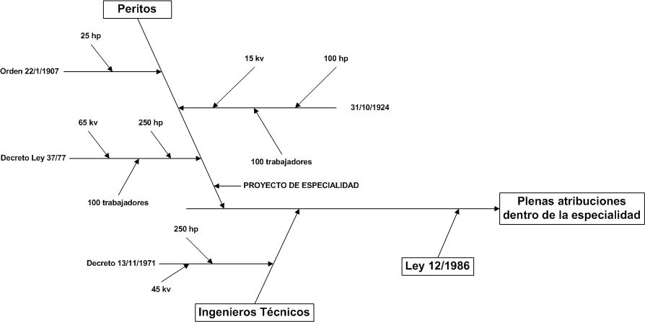
OFICINA TÉCNICA
Evolución de las atribuciones de los graduados e ingenieros técnicos
Graduados
Orden CIN/351/2009
Proyecto de especialidad
Plenas atribuciones en la especialidad

Slide 20
OFICINA TÉCNICA. Ejercicio libre de la profesión
No todas las especialidades tienen reconocidas atribuciones
TITULACIÓN | ATRIBUCIONES PROFESIONALES DEL
Ingeniero Técnico Industrial, esp. Mecánica | Ingeniero Técnico Industrial
Ingeniero Técnico Industrial, esp. Electrónica Industrial | Ingeniero Técnico Industrial
Ingeniero Técnico Industrial, esp. Electricidad | Ingeniero Técnico Industrial
Ingeniero Técnico Industrial, esp. Química Industrial | Ingeniero Técnico Industrial
Ingeniero Técnico en Diseño Industrial | (*)
Ingeniero Técnico en Telecomunicación, esp. Sist Electrónicos | Ingeniero Técnico en Telecomunicación
Ingeniero Industrial | Ingeniero Industrial
Ingeniero en Automática y Electrónica Industrial | X
Ingeniero en Organización Industrial | X
Ingeniero Químico | X
Grado en Ingeniería Mecánica | Ingeniero Técnico Industrial
Grado en Ingeniería Eléctrica | Ingeniero Técnico Industrial
Grado en Ingeniería en Electrónica Industrial y Automática | Ingeniero Técnico Industrial
Grado en Ingeniería Química | Ingeniero Técnico Industrial
Grado en Ingeniería Textil | Ingeniero Técnico Industrial
Grado en Ingeniería en Diseño Industrial y Desarrollo de Producto | X
Grado en Ingeniería en Organización Industrial | X
Grado en Ingeniería en Tecnologías Industriales | X
Grado en Ingeniería de la Energía | X
Grado en Ingeniería de Sonido e Imagen | X
Grado en Ingeniería Telemática | X

Slide 21
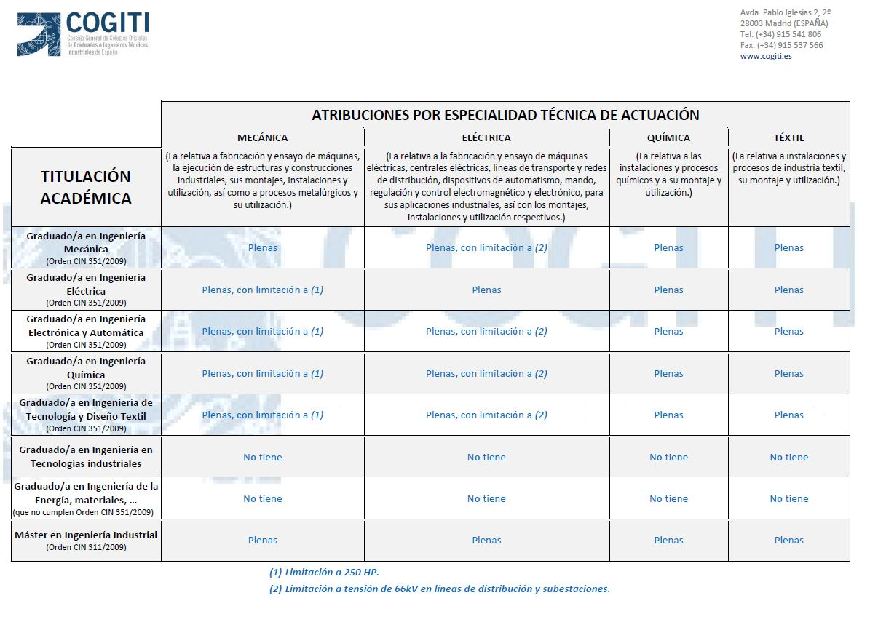

Slide 22
OFICINA TÉCNICA
Tema 2. Ejercicio libre de la profesión
4. Colegios profesionales
Los Colegios Profesionales son Corporaciones de Derecho Público, con personalidad jurídica propia y plena capacidad para la consecución de sus fines, que esencialmente son la ordenación del ejercicio de las profesiones, la representación institucional exclusiva de las mismas cuando estén sujetas a colegiación obligatoria, la defensa de los intereses profesionales de los colegiados y la protección de los intereses de los consumidores y usuarios de los servicios de sus colegiados.

Slide 23
OFICINA TÉCNICA
Tema 2. Ejercicio libre de la profesión
4. Servicios que pueden proporcionar los colegios oficiales:
Visado de Proyectos y trabajos especiales.
Ética profesional (códigos deontológicos)
Gestión del cobro de honorarios y derechos de visado.
Defensa profesional
Bolsa de trabajo
Asesoramiento fiscal, laboral y técnico
Información y formación
Otros servicios

Slide 24
OFICINA TÉCNICA
Tema 2. Ejercicio libre de la profesión
Visado de proyectos y trabajos especiales
El objetivo del visado profesional es reconocer que el firmante de un proyecto, certificación u obra corresponde a la persona que efectivamente afirma ser y cumple todos los requisitos necesarios, es decir, ser ingeniero, estar registrado y tener la licencia fiscal correspondiente.
En la mayoría de los casos el visado corresponde a un simple reconocimiento de la firma, el colegio no asume la responsabilidad, a menos que se trate de trabajos muy específicos. Por ejemplo, en los proyectos de construcción industrial, el colegio oficial tiene la responsabilidad de garantizar que el proyecto haga referencia al cumplimiento de determinadas normas prescritas por la legislación vigente.
Por el visado, los colegios profesionales cobran una tasa que suele ser un porcentaje del presupuesto del proyecto o de la obra.
Real Decreto 1000/2010, de 5 de agosto, sobre visado colegial obligatorio (http://www.boe.es/boe/dias/2010/08/06/pdfs/BOE-A-2010-12618.pdf)

Slide 25
OFICINA TÉCNICA
Tema 2. Ejercicio libre de la profesión
Tarifas por el visado de proyectos o trabajos especiales
Assignment | Base | % | Min (€)
Proyectos | Presupuesto de ejecución | 0,3 | 25
Dirección de proyectos | Presupuesto de ejecución del proyecto | 0,3 | 25
Proyecto administrativo sin presupuesto (actividad no calificada) | Memoria y planos | - - | 12 25
Proyecto administrativo sin presupuesto (actividad calificada) | Memoria y planos | - - | 25 25
Informe técnico |  |  | 12
Estudio de seguridad y salud | Presupuesto | 0,3 | 12
Planificación de seguridad y salud | Presupuesto | 0,3 | 12

Slide 26
OFICINA TÉCNICA
Tema 2. Ejercicio libre de la profesión
Ética profesional (resumen de lo contenido en los códigos deontológicos)
Realizar el trabajo con competencia, corrección y diligencia razonable.
Subordinación del interés propio al cliente.
No aceptar un trabajo previamente asignado a otro profesional sin previo acuerdo y notificación oficial al colegio.
Secreto profesional.
No aceptar ningún trabajo que exceda sus habilidades.
Abstenerse de hacer comentarios despectivos hacia otros profesionales.
No aceptar encargos contrarios a la ley o al interés público.

Slide 27
OFICINA TÉCNICA
Tema 2. Ejercicio libre de la profesión
Cobro de honorarios
Para que el colegio pueda gestionar el cobro de honorarios, es necesario que el cliente firme la hoja de encargos, que suele contener los siguientes apartados:
Datos relacionados con el cliente y el ingeniero
Descripción del trabajo a realizar y localización, si procede.
Presupuesto aproximado
Fechas y firmas
Condiciones generales complementarias

Slide 28
OFICINA TÉCNICA
Tema 2. Ejercicio libre de la profesión
Protección de los derechos profesionales
El colegio cuenta con un servicio de asesoramiento que resuelve consultas sobre derechos profesionales.
El servicio puede asesorar legalmente a los miembros que denuncien irregularidades de otros profesionales.
El colegio puede actuar legalmente directamente contra aquellos que cometen malas prácticas profesionales.

Slide 29
OFICINA TÉCNICA
Tema 2. Ejercicio libre de la profesión
Servicio de empleo
Los colegiados pueden revisar las ofertas de trabajo e inscribirse en las que correspondan a sus calificaciones.
Servicios de designación para peritaciones o trabajos especiales
Servicios complementarios:
  Orientación profesional.
  Servicio de reubicación (externo).
  Actividades de capacitación e información sobre técnicas de búsqueda de empleo. Talleres currículo y entrevista
  Programa tutoriza

Slide 30
OFICINA TÉCNICA
Tema 2. Ejercicio libre de la profesión
Asesoramiento fiscal, laboral y técnico
Acceso a bases de datos sobre normas y legislación industrial.
Información sobre ofertas y licitaciones para la contratación de servicios de ingeniería.
Utilidades de software de ingeniería asistida por ordenador
La Asesoría Fiscal y Laboral es un servicio gratuito, atendido por profesionales, que responde a consultas específicas de los miembros.

Slide 31
OFICINA TÉCNICA
Tema 2. Ejercicio libre de la profesión
Formación e información
Las asociaciones suelen ofrecer cursos y talleres en diferentes áreas, tanto presenciales como online.
También ofrecen cursos bajo demanda.
Realizan descuentos para los cursos de formación para profesionales con situaciones profesionales específicas, como desempleados.
Suscripción gratuita a la revista de noticias de la asociación.

Slide 32
OFICINA TÉCNICA
Tema 2. Ejercicio libre de la profesión
Otros servicios
Acuerdos especiales para la compra o adquisición de diferentes tipos de bienes y servicios: seguros, financiación, compra de coches...
Acuerdo con otras instituciones para intercambiar instalaciones y otros servicios: Universidades, ayuntamiento, empresas de energía, institutos, agencias...

Slide 33
OFICINA TÉCNICA
Tema 2. Ejercicio libre de la profesión
5. Honorarios
Antes de junio de1996 las tarifas de honorarios estaban reguladas por e Decreto 1998/1961 de 19 de octubre (BOE 25-10-1961).
Actualmente el Decreto 5/96 establece libertad en la aplicación de honorarios profesionales.
Las leyes de libre competencia en CEE prohíben cobrar por debajo del costo.

Slide 34
OFICINA TÉCNICA
Tema 2. Ejercicio libre de la profesión
Proceso de cálculo de los honorarios de proyecto (aplicable antes de mayo 2002).
Determinar el presupuesto del proyecto
Determinar el precio mínimo a partir de la base de datos baremos mínimos.
Seleccionar el máximo de las dos secciones anteriores
Seleccionar la tabla de tarifas según que el proyecto sea de ejecución o administrativo.
Determinar los honorarios resultantes, finales teniendo en cuenta los honorarios mínimos establecidos por la asociación.

Slide 35
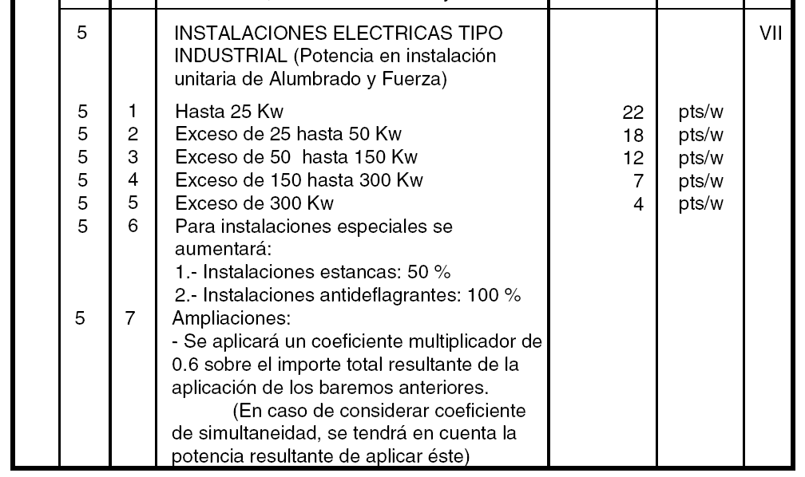
Cálculo de honorarios profesionales. Baremo de precios mínimos (aplicable antes de mayo 2002)
0,23
0,16
0,13
0,08
0,04
€/w
€/w
€/w
€/w
€/w

Slide 36
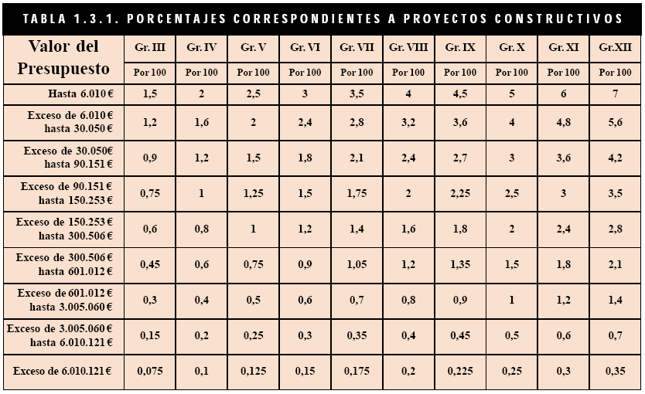
Honorarios profesionales. Porcentajes aplicables para proyectos constructivos (aplicables antes de mayo 2002)

Slide 37
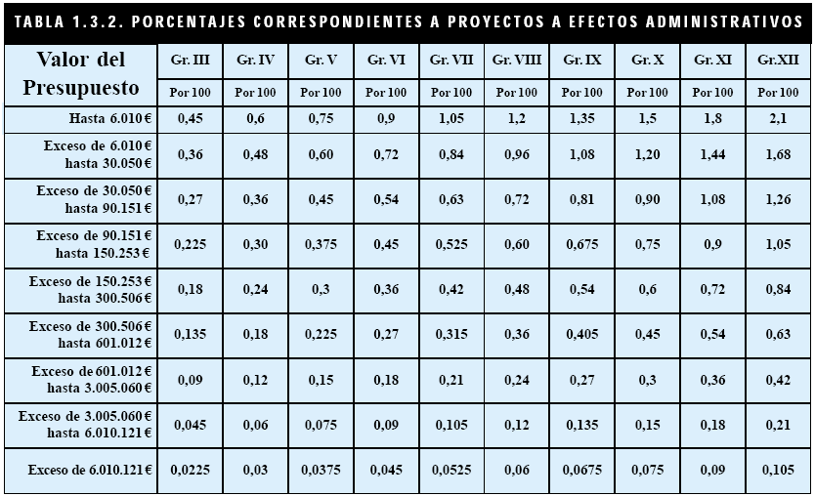
Honorarios profesionales. Porcentajes aplicables para proyectos administrativos (aplicables antes de mayo 2002)

Slide 38
Tarifas mínimas por trabajos profesionales antes de mayo de 2002 (fecha definitiva de aplicación del decreto 5/96)
Job | Minimum (€)
Project | 300
Project management | 300
Project for a town hall license | 300
Installation of a crane tower | 150
Reports, Expert Opinions, Court expert reports and other | 150

Slide 39
Ejemplo de cálculo de honorarios, como se hacía antes de mayo de 2002, para un proyecto de instalación eléctrica de baja tensión de uso industrial
Datos:
Potencia instalada: 200 kw
Presupuesto de ejecución: 30.000 €

Slide 40
Ejemplo de cálculo de honorarios, como se hacía antes de mayo de 2002, para un proyecto de instalación eléctrica de baja tensión de uso industrial
1. Presupuesto
Po = 30.000 €
2. Presupuesto obtenido por la aplicación de los baremos mínimos:
B = 25.000 w x 0,23
25.000 w x 0,16
100.000 w x 0,13
50.000 w x 0,08
200 kw → 26.750 €

Slide 41
Ejemplo de cálculo de honorarios, como se hacía antes de mayo de 2002, para un proyecto de instalación eléctrica de baja tensión de uso industrial
3. Presupuesto de cálculo
Pc = max (Po, B) = 30.000 €
4. Selección del grupo de tarificación (grupo VII para instalación eléctricas industriales) de las tablas de porcentaje y cálculo del correspondiente honorario.
Ho = 6.010,0 x 3,5 / 100 = 210,35
23.990 x 2,8 / 100 = 882,07
Total = 1092,42 €

Slide 42
Ejemplo de cálculo de honorarios, como se hacía antes de mayo de 2002, para un proyecto de instalación eléctrica de baja tensión de uso industrial
5. Determinar los honorarios definitivos teniendo en cuenta el precio mínimo por proyecto
Hmin = 300 €
H = max(Ho,Hmin) = 1092,42 €
Los honorarios por dirección de Proyecto son los mismos que los del Proyecto. De este modo, si el encargo incluye proyecto y dirección los honorarios serían:
H = 2*1092,42 = 2184,84 €

Slide 43
Comisiones por visado del colegio profesional
Procedimiento antiguo: 5% de los honorarios profesionales.
En el ejemplo:
5% (1092.42 +1092.42) = 109.24 €
Procedimiento transitorio (desde 1996 hasta 2002) : 0.3% sobre Max(presupuesto de proyecto, baremo mínimo)
En el ejemplo:
0.3% s. / Max (30.000,26.750) = 90 € por el proyecto. Total 180 € por Proyecto y dirección.
Actualmente los porcentajes se calculan con baremos reducidos, similares a los utilizados hasta 2002.
(Ver hoja de cálculo del COGITI de Valencia)

Slide 44
Tema 3:
El proyecto: conceptos y clasificación
OFICINA TÉCNICA

Slide 45
OFICINA TÉCNICA
Tema 3. El proyecto: conceptos y clasificación
Contenido:
Definiciones.
Clasificación.
Proyectos necesarios para conseguir un permiso o licencia.
Proyectos para la obtención de la licencia ambiental.

Slide 46
OFICINA TÉCNICA
Tema 3. El proyecto: conceptos y clasificación
1. Definiciones de proyecto.
1.1 De acuerdo con el Instituto de Ingenieros Civiles de España:
‘Conjunto de documentos que definen la obra de forma tal que un facultativo distinto del autor pueda dirigir con arreglo al mismo las obras o trabajos correspondientes’.

Slide 47
OFICINA TÉCNICA
Tema 3. El proyecto: conceptos y clasificación
1. Definiciones
1.2 De acuerdo con el diccionario de la Real Academia de la Lengua:
’Idea o designio que se tiene de realizar algo’
Según esta definición, el proyecto se refiere más bien al plan para hacer algo, no al acto de llevar a cabo ese plan.

Slide 48
OFICINA TÉCNICA
Tema 3. El proyecto: conceptos y clasificación
1. Definiciones
1.3 Según la Asociación Española de Empresas de Ingeniería Consultoras (ASEINCO):
‘Conjunto de ideas expresadas en unos documentos para cubrir un conjunto de objetivos con un cierto nivel de fiabilidad, dentro de unas condiciones de economía y tiempo’.

Slide 49
OFICINA TÉCNICA
Tema 3. El proyecto: conceptos y clasificación
1. Definiciones
1.4 Según Wikipedia
En muchos países, los contenidos de determinados proyectos de ingeniería están regulados y definidos mediante legislación específica, que en determinadas ocasiones establece que dichos proyectos solamente puedan ser efectuados por empresas o por técnicos titulados competentes, y llevados a cabo por empresas con licencia específica para llevar a cabo determinados tipos de proyectos como centrales eléctricas, instalaciones industriales, instalación y montaje de redes eléctricas, infraestructura de transporte y similares.
Normalmente, el proyecto se desarrolla bajo las condiciones establecidas mediante un contrato entre propiedad, ingeniería y empresa contratista, instaladora o constructora. Por regla general, un proyecto de ingeniería se lleva a cabo en dos fases: diseño y construcción. La fase de diseño incluye toda la documentación necesaria para llevar a cabo la fase de ejecución, que comprende planos y especificaciones escritas y toda la documentación necesaria para la planificación de la ejecución, presupuestos, cálculos y justificaciones técnicas

Slide 50
OFICINA TÉCNICA
Tema 3. El proyecto: conceptos y clasificación
2. Tipos de proyecto
2.1 De acuerdo con la finalidad:
Legalización o administrativo
Ejecución
2.2 En función del sistema:
De producto o servicio
Redes e instalaciones
De planta industrial
De polígono industrial

Slide 51
OFICINA TÉCNICA
Tema 3. El proyecto: conceptos y clasificación
2. Clasificación
2.3 En función de la etapa de la vida del sistema:
  Definición (estudios de viabilidad)
  Concepción (anteproyecto)
  Investigación
  Desarrollo (proyecto detallado – especificaciones para fabricar, construir, montar o instalar).
  Ejecución (descripción y plan detallado para el montaje)
  Operación (descripción y plan detallado de manejo, uso o explotación)
  Mantenimiento (descripción y plan detallado de operaciones de mantenimiento)
  Reparación (descripción y plan detallado de operaciones de reparación)
  Retiro (descripción y plan detallado de operaciones de desmontaje o demolición)

Slide 52
Proyectos de legalización o administrativos

Slide 53
Proyectos de Legalización o Administrativos
Grupo Organismo | Tipo | Normativa de referencia | Ámbito | Otros documentos normativos
Instalaciones de baja tensión (Consejería de Industria – CI) | Edificios de vivienda | Reglamento Electrotécnico de BT (REBT) NTE-IEEV | P>= 100 Kw | CM- Contenido mínimo (orden 89/4366 y actualizaciones posteriores). CM-EE6 NTE-IEB, IEE,IEI,IEP CERINSBT
 | Casas
 |  |  | P>= 50 Kw
 | Edificios industriales | REBT | P>=20 Kw | CM-EE5 CERFINBT CERTOCA
 | Otros usos | REBT | Según el caso: P <=50 Kw | CM-EE7 CERINSBT CERTOCA
 | Alumbrado urbano | REBT Reglamento sobre eficiencia energética Alumbrado Exterior | P>= 5 Kw | ITC – EA – 05 CERFINBT CERPROV
 | Redes de distribución | REBT MT 2.03.20 Normas particulares de media y baja tensión | In all cases | Proyecto tipo: MT 2.41.20 – Aérea Trenzada sobre soportes. MT 2.41.22 – Aérea Trenzada sobre fachadas MT 2.51.01 - Subterráneas

Slide 54
Proyectos de Legalización o Administrativos
Grupo (Organismo) | Tipo | Norma | Ámbito | Otros documentos
Instalaciones de BT (Consejería de Industria - CI) | Instalaciones fotovoltaicas de generación de energía eléctrica de baja tensión destinadas a autoconsumo con o sin venta de excedentes | REBT | P≥ 10 Kw | CM- Contenido mínimo del Consejo General de Colegios de Ingenieros Industriales. DECRETO LEY 14/2020, de 7 de agosto, del Consell
 | Instalaciones de producción de energía eléctrica fotovoltaica con inscripción en el Registro de Instalaciones de Producción de Energía Eléctrica en el Régimen Especial | REBT Artículo 2 del Real Decreto 661/2007 y en el artículo 3 del Real Decreto 1578/2008 | 10 ≤P≤ 100 Kw
 | Instalaciones fotovoltaicas de producción de energía eléctrica con potencia mayor a 100 kW o conectadas a la red de alta tensión | Real Decreto 661/2007 REBT RAT | Siempre
 | Centrales fotovoltaicas que vayan a emplazarse sobre suelo NO urbanizable conectados en ALTA TENSIÓN a redes de transporte o distribución de energía eléctrica | Real Decreto 661/2007 RAT REBT | Siempre | Reglamento de alta tensión (RAT)

Slide 55
Proyectos de Legalización o Administrativos
Grupo (Organismo) | Tipo | Normativa de referencia | Ámbito | Otros documentos normativos
Transformadores eléctricos (CI) |  | Reglamento sobre condiciones técnicas y garantías de seguridad en instalaciones eléctricas de alta tensión (RAT) | Allways | CM-EE2 CERT – CE3 Normas particulares de compañías distribuidoras
Líneas de alta tensión (CI) | Aéreas | Reglamento de seguridad sobre condiciones técnicas y garantías de seguridad de líneas aéreas de alta tensión (LAT) | Always | CM EE1 CERT- CE2 Normas particulares de compañías distribuidoras
 | Subterráneas | Reglamento sobre condiciones técnicas y garantías de seguridad en instalaciones eléctricas de alta tensión (RAT) | Always
Calefacción, refrigeración y agua caliente sanitaria (CI – Ayto) |  | Reglamento de instalaciones térmicas (RIT) | P > 70 kw | CM- EC1 Código técnico de la edficación
Refrigeración industrial (CI) | Cámaras y sistemas frigoríficos | Reglamento de seguridad para plantas frigoríficas | Vol > 500 m3 P > 30 kw | CM – SD-2
Suministro de agua (CI - Ayto) |  | Código Técnico de la edificación | Q > 15 l/seg | CM – Código de la edificación

Slide 56
Proyectos de Legalización o Administrativos
Grupo | Tipo | Normativa de referencia | Ámbito | Otros documentos normativos
Licencia ambiental (Ayto) | Actividades clasificadas y no clasificadas | Ley 5/2013 Prevención y control integrados de la contaminación. Ordenanza reguladora de obras de edificación y actividades | Actividades clasificadas | Código Técnico de la Edificación CM – Instrucción 2/83 Anexo II.- Ordenanza de obras de edificación y actividades (BOP 16/7/2012)
Aparatos a presión (CI) | Calderas, recipientes a presión, compresores, sistemas de alta y baja presión | Reglamento de aparatos a presión | Según el caso | CM – SP1 CM – SP2
Aparatos elevadores (CI) | Ascensores, grúas, transportadores, elevadores... | Reglamento de aparatos elevadores | Siempre | CM – SGT1

Slide 57
Proyectos de Legalización o Administrativos
Group | Tipo | Normativa de referencia | Ámbito | Otros documentos normativos
Instalaciones de gas (CI) | Almacenamiento de gas. Interiores Homologación de aparatos de gas Instalaciones de distribución. | Norma básica de instalaciones de gas (NIG) Reglamento de redes y acometidas de combustibles gaseosos (RCG) Reglamento sobre gases licuados del petróleo (RGL) Reglamento de aparatos que utilizan gas como combustible (RAGC) | Siempre | EG- 1. Almacenamiento de gas. EG -2. Instalaciones interiores EG -3. Homologación de aparatos de gas EG -4. Redes de gas
Combustible líquido (CI) | Estaciones de servicio de uso privado Estaciones de servicio de uso público Parques de almacenamiento de productos petrolíferos | Reglamento de instalaciones petrolíferas (RIP) | Siempre | EL-1 Instalaciones de productos petrolíferos para uso privado ( MI -IP- 03) EL-2 Estaciones de servicio públicas ( MI -IP- 04) EL-3 Parques para el almacenamiento de productos petrolíferos ( MI- IP 02 )

Slide 58
Listado de proyectos de ingeniería que hay que presentar en la Consejería de Industria
(Según orden 89/4366 y posteriores actualizaciones)
I-1. Nueva industria .
I-2. Ampliación de industria.
I-3. Corrección de la contaminación.
EE- 1. Líneas aéreas de alta tensión.
EE -2. Líneas de alta tensión aisladas.
EE -3. Líneas de alta tensión subterráneas.
EE -4.Transformadores
EE -5. Instalaciones eléctricas de baja tensión para industrias.
EE -6. Instalaciones eléctricas de baja tensión para edificios de viviendas.
EE -7. Instalaciones eléctricas de baja tensión en locales no destinados a uso industrial y de viviendas.
EG- 1. Instalaciones de almacenamiento de gas.
EG -2. Instalaciones interiores de gas.
EG -3. Homologación de aparatos de gas
EG -4. Redes de distribución de gas.
EA- 1. Redes de instalaciones interiores de agua.

Slide 59
Listado de proyectos de ingeniería que hay que presentar en la Consejería de Industria
(Según orden 89/4366 y posteriores actualizaciones)
EL-1 Instalaciones de productos petrolíferos para uso privado ( MI -IP- 03)
EL-2 Instalaciones fijas para la distribución al por menor de combustibles de petróleo ( MI -IP- 04)
EL-3 Parques para el almacenamiento de productos petrolíferos ( MI- IP 02 )
EC-1 Instalaciones de calefacción, refrigeración y agua caliente sanitaria.
EQ-1 Almacenamiento de líquidos inflamables y combustibles (Reglamento para el almacenamiento de productos químicos (ITC MIE APQ 001 )
SP-1 Instalación de calderas, economizadores, intercambiadores de calor y redes de tuberías de fluidos presurizados (aplicación ITC MIE -AP1 y AP2 )
SP-2 Sistemas de aire comprimido
SV-1 Estudio sobre las modificaciones de importancia de vehículos a motor.
SGT- Grúas y ascensores.
SF-1 Sistemas de refrigeración con una potencia de accionamiento del compresor superior a 30 kW o un volumen de la cámara frigorífica superior a 500 m³.

Slide 60
Contenido mínimo de los proyectos para la obtención de licencia medioambiental
Memoria
Objeto
Descripción de la actividad con objeto de poder evaluar los posibles peligros o riesgos para las personas o el medio ambiente.
2. Datos del propietario.
Indicar el nombre y apellidos, dirección y número del Documento Nacional de Identidad del solicitante y si actúa en nombre propio o por delegación: facilitando, en su caso, los datos fiscales y comerciales de la entidad e indicando la dirección donde pretende instalar la actividad.
3. Situación y emplazamiento.
Se deberá comunicar la situación urbanística del suelo en el que se pretende ubicar la actividad con la correspondiente certificación municipal que contendrá: la fecha de aprobación definitiva del documento de ordenación que se base en esta calificación (plan general , normas subsidiarias de planeamiento o delimitación del suelo urbano ) y las normas y ordenanzas que puedan ser de aplicación a la zona. A partir de estos datos , se extraerán las conclusiones oportunas sobre la admisibilidad o no del emplazamiento propuesto.
3.1 Edificios en general.
Se describirá el edificio o actividad local indicando sus características y año de construcción.

Slide 61
Contenido mínimo de los proyectos para la obtención de licencia medioambiental
3.2 Las construcciones en terrenos urbanos consolidados.
Si ocupa una ocupación completa , como si es una ocupación parcial , indican el uso actual de los locales adyacentes: derecha en , izquierda y suelo, así como encima y debajo de la actividad, si la hay , y de los situados en su frente , cuando la calle es ancha , no más de cinco metros.
Si por alguna razón el uso urbano no coincidiera con el real medido se anotará en la memoria también .
3.3 Los edificios fuera del centro de la población.
Siempre se indicará la misma distancia o la más cercana a las zonas pobladas y de captación de agua, embalses y fuentes naturales, y se mencionará la existencia en las proximidades de escuelas, servicios sanitarios y otras actividades que puedan ser afectadas por los ruidos generados por la nueva actividad, con indicación de su distancia.
Si se trata de una construcción industrial, además de lo anterior, se deberán indicar los retranqueos respecto de los límites de la propiedad y con respecto a caminos, carreteras o zanjas.
También se deberán indicar las superficies correspondientes al total de m2 de la parcela y superficie total construida en plantas bajas, plantas intermedias y áticos.
4 . Proceso industrial.
Es esencial describir clara y detalladamente el proceso de producción correspondiente con la actividad industrial principal y con servicios desarrolladas en otras áreas del edificio.
5. Número de personas.
Se deberá describir con detalle el organigrama general de la empresa, indicando el número total de personas que trabajarán en la organización.

Slide 62
Contenido mínimo de los proyectos para la obtención de licencia medioambiental
6. Maquinaria y otros medios.
Lista de máquinas y otros medios, con expresión de potencia, definida como : energía mecánica o electromecánica de cada uno de los motores que accionan los elementos de la actividad, expresada en CV, y elementos estáticos expresados en kW, como indicador de su posible grado de peligrosidad, de molestia o incomodidad. Para las actividades calificadas de no industriales se deberán relacionar el conjunto de fuentes de sonido que puedan resultar molestas a los vecinos o al entorno próximo, también se deberá especificar claramente su situación.
7. Materias primas, productos intermedios y terminados.
Será necesario indicar sus características y el stock medio de almacenamiento de cada uno de los productos almacenados. También se indicarán los riesgos asociados a cada uno de los materiales almacenados debido a sus características y a la evolución de su estado de conservación.
8. Combustibles. Clases , cantidad , tipo y condiciones de almacenamiento.
Indicación explícita de los reglamentos específicos que se deberán aplicar.

Slide 63
Contenido mínimo de los proyectos para la obtención de licencia medioambiental
9. Sanitarios.
Se deberán relacionar el conjunto de vestuarios y baños para hombres y mujeres según establece la Ordenanza General de Seguridad y Salud en el Trabajo.
10. Ventilación e iluminación.
Se debe indicar los medios que están disponibles para cumplir con las disposiciones de la Ordenanza General de Seguridad y Salud en el Trabajo.
11 . Explicación sobre el impacto de la actividad en el medio ambiente.
11.1 Ruido.
Indicar el nivel de ruido máximo y medio que puede generar la actividad en el entorno próximo. Se especificarán en las medidas correctoras propuestas que irán acompañadas de cálculos justificativos. Estos cálculos, especialmente para las actividades situadas en la ciudad y en lugares próximos a viviendas, se determinarán con todo tipo de detalles para cada paramento, forjado, etc. Las medidas correctoras se incluirán en los planos del proyecto.
11.2 Vibraciones.
Cuando las máquinas pueden producir vibraciones molestas, se efectuará una enumeración los dispositivos anti-vibratorios dispuestos con las especificaciones escritas necesarias, sin necesidad de adjuntar planos. También se describirán las cimentaciones o bancadas de las máquinas y, si el caso lo requiere, se justificará su dimensionamiento mediante el cálculo correspondiente.

Slide 64
Contenido mínimo de los proyectos para la obtención de licencia medioambiental
11.3. Gases, nieblas, polvos y olores en general.
Chimeneas, campanas y extractores. Deberán de describirse minuciosamente, detallando ubicación, trayecto y punto final de vertido o eliminación. Se tendrá presente la altura de vertido por encima de edificios situados en el radio que proceda.
Gases, nieblas, polvos y olores en general. Deberá describirse el conjunto de mecanismos correctores y grado de eficacia de los mismos, haciendo mención expresa de no sobrepasar los máximos establecidos en el Anexo 2 del vigente Reglamento de Actividades Molestas, Insalubres, Nocivas y Peligrosas de 30 de noviembre de 1961 (citado). Especificará con todo detalle la composición de las mismas.
11.4. Riesgo de incendio, deflagración y explosión.
Se especificarán las medidas correctoras así como el grado de eficacia de las mismas.
Los medios previstos para la extinción de incendios se justificarán en función de la carga térmica ponderada, proponiendo entre tales medios, el tipo de extintores, número y capacidad, así como la instalación, en el caso, de tomas de agua normalizadas.
La carga térmica ponderada se calculará en mega calorías por metro cuadrado (Mcal/m²) o en equivalente en madera en kilogramos por metro cuadrado (Kg/m²).

Slide 65
Contenido mínimo de los proyectos para la obtención de licencia medioambiental
12.1 Agua potable.
Se mencionará su procedencia: red municipal de abastecimiento, pozos, manantiales, aljibes o depósitos propios, empleo de camiones - cisterna, etc. Se enumerarán las medidas para garantizar el mantenimiento de la calidad sanitaria del agua.
12.2. Aguas residuales.
Se detallará la composición de las mismas. Cuando haya alcantarillado debe indicarse, además, sí va a estación depuradora de aguas residuales y punto final de vertido, proponiendo un sistema de depuración, preferentemente de oxidación total, que, se acompañara de los planos correspondientes con datos y dimensionado. Pese a la existencia de alcantarillado municipal, puede ser necesario realzar una depuración previa al vertido para evitar la contaminación química del afluente de la población o su sobrecarga con materia orgánica y consiguiente aumento de la Demanda Bioquímica de Oxígeno (D.B.O.). En el supuesto de que se estime como no necesaria la depuración previa, este extremo habrá de ser justificado adecuadamente en la memoria.
Los aceites, grasas y, en general, cualquier líquido que no sean aguas residuales, si son arrastrados por estos, serán separados previamente a su vertido y determinado su destino.

Slide 66
Contenido mínimo de los proyectos para la obtención de licencia medioambiental
13. Residuos sólidos.
Indicar composición, modo de eliminación, evaluación de su cantidad y las medidas correctoras que procedan, con la autorización del lugar de vertido cuando fuera procedente.
En el supuesto de que la actividad fuese susceptible de producir lixiviados, en la memoria se hará constar, bien el estudio geológico de la zona en el que se demuestre la no afectación de dichos lixiviados bien el establecimiento de las medidas correctoras oportunas.
En el caso de ser de origen orgánico, se establecerán en la memoria las medidas que se van a adoptar para impedir la proliferación de insectos y roedores.

Slide 67
Contenido mínimo de los proyectos para la obtención de licencia medioambiental
Planos.
Figurarán, debidamente acotados, los siguientes:
1 Plano de emplazamiento del local en el que haya de situarse la actividad, a escala mínima 1:5000. Este plano habrá de ser lo suficientemente explícito, aun en el supuesto de que el emplazamiento esté alejado del núcleo o núcleos de población.
2. Plano de alineaciones, planta y alzado, del edificio y su colindantes conteniendo las secciones suficientes como para que sea posible apreciar las características de la actividad y su influencia en el entorno inmediato. La escala mínima a utilizar en este caso será la de 1:1000, como mínimo.
En el caso de que se trate de una edificación exenta, deberán indicarse los retranqueos.
3. Plano de planta del local en el que se vaya a desarrollar la actividad, en el que se detallará la situación de las máquinas, servicios, mobiliario, distribución, lugares de almacenamiento, cabina de pintura, chimeneas de evacuación de humos. etc. Se situará igualmente en este plano las medidas correctoras que se hayan previsto y sean precisas para efectuar una valoración precisa de la actividad.
4. Cuantos otros planos se estimen convenientes.

Slide 68
Tema 4:
Documentos del Proyecto: Memoria.
OFICINA TÉCNICA

Slide 69
OFICINA TÉCNICA
Tema 4. Documentos del proyecto. Redacción de la memoria
Contenido:
Documentos del Proyecto según la teoría clásica
Documentos del proyecto según la concepción actual
Necesidad de cada uno de los documentos
Objetivos de la memoria
Estructura de la memoria
Contenido de la memoria

Slide 70
OFICINA TÉCNICA
Tema 4. Documentos del proyecto. Redacción de la memoria
Documentos del proyecto según la teoría clásica
Memoria. Dirigida al cliente y al agente encargado de autorizar el permiso.
Planos. Afectan directamente al contratista.
Pliego de condiciones. Afectan directamente al contratista.
Presupuesto. Dirigido al cliente. El determinado por el ingeniero es informativo exclusivamente, no es vinculante. Solamente es vinculante el presupuesto propuesto en la oferta por el contratista al que se le ha adjudicado la ejecución del proyecto.

Slide 71
OFICINA TÉCNICA
Tema 4. Documentos del proyecto. Redacción de la memoria
Documentos del Proyecto según la concepción actual.
Contratos y documentos para la licitación.
Informes, estudios, análisis y otros documentos para la toma de decisiones.
Programación y planificación.
Planos y dibujos.
Especificaciones técnicas.
Presupuestos y ofertas.
Estudio económico y de viabilidad
Manuales de uso, mantenimiento o reparación.
Programas de garantía de salud y seguridad.
Programas de garantía de la calidad.

Slide 72
OFICINA TÉCNICA
Tema 4. Documentos del proyecto. Redacción de la memoria
Necesidad de los documentos del proyecto
Hay proyectos que no requieren la preparación de ningún documento.
Muchos proyectos pueden requerir solamente los planos. Por ejemplo, en oficinas técnicas orientadas a la fabricación.
Hay muchos tipos de proyectos, necesarios para la obtención de una licencia administrativa, que pueden no requerir planos. Depende del caso y de la normativa vigente.
En muchos casos, el presupuesto real es proporcionado por el proveedor, instalador o contratista por medio de una oferta.
La memoria solamente será necesaria si lo requiere el propietario o la legislación vigente.

Slide 73
OFICINA TÉCNICA
Tema 4. Documentos del proyecto. Redacción de la memoria
Objetivos de la memoria
Se trata de un informe final.
Debe proporciona una descripción más o menos detallada del problema que se pretende resolver.
Puede proporcionar visión general del método utilizado hasta llegar a la solución escogida a partir del problema inicial.
Suele proporcionar datos útiles para la toma de decisiones respecto del plan de inversiones o acerca de la continuidad de proyecto.
Muy frecuentemente, las memorias únicamente incluyen una descripción más o menos detallada del sistema objeto del proyecto.
Puede incluir justificación de criterios o métodos de cálculo utilizados para la selección o diseño de los componentes o subsistemas del proyecto.
Puede proporcionar información, más o menos detallada, referente al plan de ejecución.
Puede proporcionar información, más o menos detallada, acerca de las instrucciones de manejo y de mantenimiento del sistema objeto del proyecto.
Debe demostrar el cumplimiento de los requisitos establecidos por la normativa vigente.

Slide 74
OFICINA TÉCNICA
Tema 4. Documentos del proyecto. Redacción de la memoria
Diferentes tipos de estructuras de documentos técnicos
Tesis doctoral o artículo científico:
Hipótesis – Confirmación.
Informe técnico en general:
Hechos – Información
Memoria:
Problema - Solución

Slide 75
OFICINA TÉCNICA
Tema 4. Documentos del proyecto. Redacción de la memoria
Hipótesis - Confirmación
Estructura (IMRAD):
Introducción (por qué se necesita la investigación, los antecedentes sobre el tema, los objetivos de la investigación o la hipótesis a verificar)
Método (descripción detallada del experimento realizado para verificar la hipótesis y los objetivos)
Resultados (descripción objetiva de los resultados del proceso experimental, libre de interpretaciones)
Discusión (interpretaciones relacionadas con los resultados obtenidos, a fin de verificar la hipótesis o los objetivos, y comparación con los resultados obtenidos por otros autores, si los hubiera, y consideraciones sobre posibles líneas de investigación futuras)

Slide 76
OFICINA TÉCNICA
Tema 4. Documentos del proyecto. Redacción de la memoria
Hechos - información
Estructura de un informe técnico de propuesta general
Secciones:
Titular o resumen (resumen de los objetivos del informe, los interesados, dónde y cuándo)
Introducción (descripción detallada sobre el problema o el asunto al que ser refiere el informe, antecedentes y/o breve explicación sobre la metodología utilizada)
Cuerpo (descripción completa de los hechos, organizada cronológicamente o por orden de relevancia)
Conclusiones (opinión, interpretación y/o decisión o juicio final)

Slide 77
OFICINA TÉCNICA
Tema 4. Documentos del proyecto. Redacción de la memoria
Problema - Solución
Típica en la memoria de un proyecto
Secciones:
Antecedentes y descripción del problema
Soluciones alternativas
Justificación de la solución elegida
Detalles sobre la solución seleccionada

Slide 78
OFICINA TÉCNICA
Tema 4. Documentos del proyecto. Redacción de la memoria
Índice general del contenido de una memoria
Objeto
Antecedentes
Estudio de necesidades
Planteamiento de soluciones y justificación de la adoptada.
Descripción detallada de la solución adoptada.
Justificación de la selección de subsistemas, componentes o partes.
Programa de ejecución o plan de montaje.
Descripción general de operaciones de manejo, uso, mantenimiento o reparación del sistema. Manuales de usuario.
Estudio económico relacionado con la explotación del sistema objeto del proyecto.
Anexos para estudios detallados y otros documentos necesarios

Slide 79
OFICINA TÉCNICA
Tema 4. Documentos del proyecto. Redacción de la memoria
Objeto y ámbito
Breve descripción del contenido del proyecto con indicación de los parámetros característicos.
Propósito del proyecto, indicando si se trata de proyecto constructivo o administrativo y si está orientado a obtener algún permiso o licencia.
Indicación de la legislación que requiere la redacción del proyecto
Datos del propietario
Si procede, otra información sobre la ubicación e identificación del proyecto

Slide 80
OFICINA TÉCNICA
Tema 4. Documentos del proyecto. Redacción de la memoria
Ejemplo de objeto:
"Este proyecto se refiere a una instalación de baja tensión para un edificio de 22 viviendas, incluyendo la instalación eléctrica necesaria para aparcamiento y locales comerciales, situado en la avenida Blasco Ibáñez, 23 de Valencia. Se redacta en cumplimiento del Reglamento Electrotécnico de Baja Tensión para obtener la correspondiente autorización de instalación y puesta en marcha por parte de la Consejería de Industria de Valencia"

Slide 81
OFICINA TÉCNICA
Tema 4. Documentos del proyecto. Redacción de la memoria
Antecedentes
Explicación de las razones (técnicas, económicas o de otra índole) que justifican la ejecución del proyecto.
Estudios previos (de viabilidad, anteproyectos, prospecciones, estudios, etc.) realizados para resolver el problema.

Slide 82
OFICINA TÉCNICA
Tema 4. Documentos del proyecto. Redacción de la memoria
Estudio de necesidades
Especificaciones del encargo.
Normativa tenida en cuenta para la redacción del proyecto
Necesidades establecidas por la experiencia propia del proyectista o de la empresa encargada del desarrollo del proyecto.
Necesidades establecidas por recopilaciones generales procedentes de otros orígenes, resumidas o no a modo de listas de comprobación.

Slide 83
OFICINA TÉCNICA
Tema 4. Documentos del proyecto. Redacción de la memoria
Las necesidades se pueden agrupar en tres grupos distintos:
Técnicas. Referentes a características, prestaciones, funciones, capacidades, seguridad, fiabilidad, mantenibilidad, facilidad de uso, ergonomía, estética, forma o tamaño.
Gestión. Referentes al cumplimiento del calendario o programación, fechas de entrega, procedimientos, protocolos, licencias, seguros y cumplimiento de la normativa aplicable al proyecto.
Económicas. Referentes a precios, costes, márgenes, beneficios, ingresos o penalizaciones.

Slide 84
OFICINA TÉCNICA
Tema 4. Documentos del proyecto. Redacción de la memoria
4. Soluciones alternativas y justificación de la adoptada.
Breve descripción de los diferentes enfoques o soluciones sugeridas para el proyecto
Argumentos a favor de la solución adoptada.
Los argumentos pueden ser técnicos, económicos o de gestión.
Pueden utilizarse métodos cuantitativos y cualitativos para justificar la elección realizada.

Slide 85
OFICINA TÉCNICA
Tema 4. Documentos del proyecto. Redacción de la memoria
5. Descripción detallada de la solución adoptada
Es la sección más habitual en una memoria de proyecto.
Debe contener una descripción funcional del sistema.
Debe organizarse teniendo en cuenta el organigrama técnico del proyecto (WBS –’Work Breakdown Structure’)

Slide 86
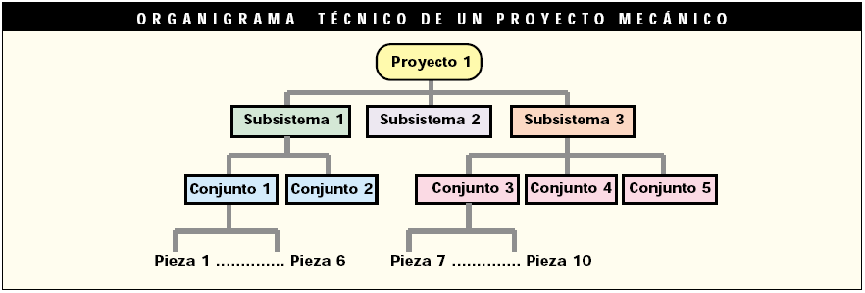
OFICINA TÉCNICA
Tema 4. Documentos del proyecto. Redacción de la memoria

Slide 87
OFICINA TÉCNICA
Tema 4. Documentos del proyecto. Redacción de la memoria
Descripción detallada de la solución adoptada.
Según el organigrama técnico de la figura anterior, el apartado descripción detallada debería organizarse de la siguiente manera:
1. Subsistema 1
1.1 Conjunto 1
1.2 Conjunto 2
2. Subsistema 2
3. Subsistema 3
3.1 Conjunto 3
3.2 Conjunto 4
3.3 Conjunto 5

Slide 88
OFICINA TÉCNICA
Tema 4. Documentos del proyecto. Redacción de la memoria
Justificación del dimensionamiento o selección de componentes.
Esta sección corresponde a lo que en muchos proyectos se denominan "cálculos" o ”dimensionamiento".
Se puede subdividir en sub-apartados como la sección número 5. Aunque, en general, solamente se debe justificar o calcular aquellos componentes porque así lo exige la normativa o la seguridad.
Los cálculos se resumirán con la ayuda de tablas o diagramas. Se indicarán las hipótesis realizadas, el método o programa de cálculo utilizado y los resultados.
Cuando los cálculos sean muy extensos, deberán adjuntarse a los anexos de memoria correspondientes.

Slide 89
OFICINA TÉCNICA
Tema 4. Documentos del proyecto. Redacción de la memoria
Programa o plan de ejecución (opcional)
Suele contener:
Relación de actividades con fecha de inicio y fin.
Calendario de eventos (actas, certificaciones…)
Previsión de recursos técnicos y humanos necesarios.
Definición de puntos de control.
Descripción detallada del proceso de montaje o construcción.

Slide 90
OFICINA TÉCNICA
Tema 4. Documentos del proyecto. Redacción de la memoria
Instrucciones de uso y mantenimiento. Manuales de usuario o de servicio (opcional)
Esta sección puede contener:
Descripción de los recursos técnicos y humanos necesarios para la operación del sistema.
Descripción de los procesos de operación.
Descripción de los procesos de mantenimiento y reparación.
Indicaciones específicas para la puesta en marcha, operación, mantenimiento, reparación y parada.
Protocolos y programas de seguridad
Especificaciones sobre las características de los equipos.
Especificaciones sobre rendimientos y procesos.

Slide 91
OFICINA TÉCNICA
Tema 4. Documentos del proyecto. Redacción de la memoria
Estudio económico (opcional)
Habitualmente contiene:
Costes de operación, mantenimiento o reparación.
Previsión de ventas de bienes o servicios.
Índices de rentabilidad.

Slide 92
OFICINA TÉCNICA
Tema 4. Documentos del proyecto. Redacción de la memoria
Anexos:
A-1 Especificaciones del cliente
A-2 Estudio detallado de necesidades
A-2 Justificación detallada de las soluciones
A-3 Dimensionamiento detallado y cálculos
A-4 Planificación de la ejecución del proyecto
A-5 Programas de seguridad
A-6 Manuales de usuario
A-7 Manuales de servicio (mantenimiento y reparación)
A-8 Estudio económico detallado

Slide 93
Tema 5: Planos
OFICINA TÉCNICA

Slide 94
OFICINA TÉCNICA
Tema 5. Planos
Introducción
Índice de planos
Recomendaciones generales
Recomendaciones específicas según el tipo de plano

Slide 95
OFICINA TÉCNICA
Tema 5. Planos
Introducción
El documento planos corresponde con la especificación gráfica de un proyecto.
Los planos y especificaciones escritas deben contener toda la información necesaria para la ejecución de un proyecto.
Los planos deben contener todas las especificaciones que mejor se describan con imágenes.
Los planos de un proyecto deben describir detalles relacionadas con la forma y dimensiones de las piezas y con el montaje.
Los planos también pueden incluir especificaciones relacionadas con los materiales y los medios y procedimientos de fabricación y control.
Los planos son el documento más importante de un proyecto debido al poder de las imágenes para reunir información.

Slide 96
OFICINA TÉCNICA
Tema 5. Planos
Introducción
Debemos diferenciar entre plano, esquema y diagrama.
Un plano corresponde a una representación idealizada y a escala de un objeto o sistema real. Por lo tanto, al confeccionar un plano hay que tener en cuenta la escala y la proporción.
Un esquema es una representación gráfica de un objeto o sistema físico mediante símbolos o representaciones simbólicas. Por lo tanto, en un esquema no es necesario respetar la proporción ni se debe especificar escala. El objetivo principal de un esquema consiste en mostrar la conexión o las interfaces entre componentes.
Un diagrama es un gráfico, compuesto por elementos o símbolos conectados mediante líneas, con objeto de representar conceptos, ideas, funciones, construcciones, procesos, procedimientos o datos estadísticos que pueden ayudar o aclarar un tema. En cierto modo, un esquema es un diagrama cuyos nodos se refieren principalmente a dispositivos físicos y cuyo objetivo es mostrar la conexión entre ellos. La escala tampoco debe especificarse en un diagrama.
Tanto planos, esquemas como diagramas pueden formar parte del documento planos.

Slide 97
OFICINA TÉCNICA
Tema 5. Planos
Índice general de planos en un proyecto
Los planos deben organizarse de lo general a lo particular, desde los planos de conjunto a los planos de pieza. El índice de los planos debe organizarse teniendo en cuenta el organigrama técnico del proyecto (WBS). En principio, los planos se confeccionan para facilitar la fabricación y el montaje, no la utilización. Por tanto, un sistema mecánico solamente requiere dos tipos de planos: de montaje o de pieza. El plano de pieza debe proporcionar todos los detalles necesarios para fabricar la pieza y el de montaje para efectuar el ensamblaje con las distintas piezas o partes.
La lista de planos necesarios en un proyecto viene determinada por el organigrama técnico del proyecto.
Se necesitaran tantos planos de conjunto como nodos no terminales aparezcan en WBS y tantos planos de pieza como nodos terminales aparezcan en el WBS siempre y cuando la pieza haya sido diseñada por los autores del proyecto. Es decir, no haya sido diseñada por otros o se trate de un elemento normalizado.

Slide 98
OFICINA TÉCNICA
Tema 5. Planos
Índice de planos correspondientes al organigrama de la figura
Conjunto general
Conjunto S1
Conjunto C1
Piezas 1 a 6 (si fuera necesario)
Conjunto C2 (si fuera necesario)
Conjunto S2 (si fuera necesario)
Conjunto S3
Conjunto C3
Piezas 7 a 10 (si fuera necesario)
Conjunto C4 (si fuera necesario)
Conjunto C5 (si fuera necesario)

Slide 99
OFICINA TÉCNICA
Tema 5. Planos
Índice general de planos
Si el proyecto se refiere a sistemas eléctricos, electrónicos de conducción de fluidos, entonces:
Por cada nodo no terminal del WBS se necesitará un plano de conjunto para facilitar el montaje de la interfaz mecánica y un esquema o diagrama de conexiones para especificar las conexiones de la interfaz eléctrica, electrónica o conducción de fluidos.
Por cada nodo terminal del WBS se necesitará un plano de pieza siempre que el componente no esté estandarizado o haya sido diseñado o fabricado por otros.

Slide 100
OFICINA TÉCNICA
Tema 5. Planos
Índice de planos correspondientes al diagrama de la figura en el casos de dispositivos electricos, electrónicos o de conducción de fluidos
Conjunto general
Diagrama de conexiones
Conjunto S1
Diagrama de conexiones de S1
Conjunto C1
Diagrama de conexiones de C1
Piezas 1 to 6 (si fuera necesario)
Conjunto C2 (si fuera necesario)
Conjunto S2 (si fuera necesario)
Conjunto S3
Diagrama de conexiones S3
Conjunto C3
Diagrama de conexiones de C3
Piezas 7 a 10 (si fuera necesario)
Conjunto C4 (si fuera necesario)
Conjunto C5 (si fuera necesario)

Slide 101
OFICINA TÉCNICA
Tema 5. Planos
Recomendaciones generales
Siempre hay que usar formatos estandarizados según se especifica en la norma ISO 5457.
El ancho del cajetín (w) y los márgenes derecho (r) e izquierdo (l) del recuadro deben seleccionarse de modo que se cumpla la siguiente relación:
w + l + r = 210 mm.
Con la relación anterior es pretende utilizar la línea vertical izquierda del cajetín como referencia para plegar el plano.
Todos los planos, cualquiera que sea su tamaño, deben ser plegados a A4 antes de proceder a la encuadernación.
Siempre se deben rellenar todos los campos indicados en el cajetín y en la lista de componentes. Es preferible, eliminar los campos no utilizados.

Slide 102
OFICINA TÉCNICA
Tema 5. Planos
Recomendaciones generales
Un cajetín debe contener al menos los siguientes campos:
Título del proyecto
Datos del cliente
Datos del ingeniero o de la ingeniería
Denominación del plano
Número de plano
Escala (si procede)
Nombre, fecha y firma del delineante
Nombre, fecha y firma del proyectista
Nombre, fecha y firma del supervisor

Slide 103
OFICINA TÉCNICA
Tema 5. Planos
Ejemplo de cajetín:

Slide 104
OFICINA TÉCNICA
Tema 5. Planos
Recomendaciones generales
La lista de componentes en un plano de conjunto debe contener:
Marca
Número de elementos iguales
Denominación constructiva del componente con indicación de los valores nominales de los parámetros característicos (diámetro, caudal, potencia, superficie, volumen...)
Referencia a un número de plano, a una norma o a una referencia de un fabricante o proveedor.
La lista de componentes debe tener tantas filas como elementos distintos se encuentren conectados directamente al nodo al que corresponde el dibujo de conjunto en el WBS.
La columna referencia debe contener:
Número de norma si el elemento es normalizado.
La referencia de catálogo del elemento si este es diseñado o fabricado por otros.
Un número de plano o una referencia al pliego de condiciones si el elemento es especificado o detallado en otra parte del proyecto.
Las escalas utilizadas se ajustarán a lo indicado en la norma ISO 5455
Los formatos utilizados se ajustarán a la norma ISO 5457

Slide 106
OFICINA TÉCNICA
Tema 5. Planos
Recomendaciones generales
Referentes a la acotación:
Un dibujo técnico puede acotarse atendiendo a los siguientes criterios:
  Función
  Fabricación
  Control
En proyecto la acotación debe ser funcional.
Las cotas funcionales siempre especificarse de manera explícita en un proyecto, nunca de manera indirecta .
Solamente las cotas funcionales deben estar afectadas de tolerancia. Una cota funcional afectada de tolerancia especificada de manera indirecta incrementará los costes de fabricación.
Se puede acotar un plano de conjunto. Se deberán indicar solamente aquellas cotas que resulten necesarias durante el proceso de montaje.

Slide 109
¡La acotación en un proyecto debe ser funcional!

Slide 111
OFICINA TÉCNICA
Tema 5. Planos
Recomendaciones generales
Nota:
t(A±B) = t(A) + t(B); la tolerancia de la suma o diferencia de cotas siempre es la suma de las tolerancias.
Demostración:
t(A+B) = max(A+B) – min(A+B) = (max(A)+max(B)) -
(min(A)+min(B)) = (max(A) – min(A)) + (max(B) – min(B) =
t(A) + t(B)
t(A-B) = max(A-B) – min(A-B) = (max(A)- min(B)) -
(min(A)-max(B)) = (max(A) – min(A)) + (max(B) – min(B) =
t(A) + t(B)

Slide 112
Planos. Consignación de tolerancias generales
Tolerancias lineales generales (ISO 2768-1, UNE-EN-22768-1)
Clase | Tolerancias para dimensiones lineales con respecto al valor nominal, excepto chaflanes y radios de redondeo (medidas en mm)
 | De 0,5 Hasta 3 | De 3 Hasta 6 | De 6 Hasta 30 | De 30 Hasta 120 | De 120 Hasta 400 | De 400 Hasta 1000 | De 1000 Hasta 2000 | De 2000 Hasta 4000
f | ±0,05 | ±0,05 | ±0,1 | ±0,15 | ±0,2 | ±0,3 | ±0,5 | -
m | ±0,1 | ±0,1 | ±0,2 | ±0,3 | ±0,5 | ±0,8 | ±1,2 | ±2
c | ±0,2 | ±0,3 | ±0,5 | ±0,8 | ±1,2 | ±2 | ±3 | ±4
v | - | ±0,5 | ±1 | ±1,5 | ±2,5 | ±4 | ±6 | ±8
Clase | Tolerancias para dimensiones lineales en chaflanes y redondeos con respecto al valor nominal (medidas en mm)
 | De 0,5 Hasta 3 | De 3 Hasta 6 | Más de 6
f | ±0,2 | ±0,5 | ±1
m
c | ±0,4 | ±1 | ±2
v

Slide 113
Planos. Consignación de tolerancias generales
Tolerancias angulares generales (ISO 2768-1, UNE-EN-22768-1)
Clase | Tolerancias angulares en función de la longitud del lado menor del ángulo considerado en mm
 | De 0 Hasta10 | De 10 Hasta 50 | De 50 Hasta 120 | De 120 Hasta 400 | Más de 400
f | ±1° | ±0°30’ | ±0°20’ | ±0°10’ | ±0°5’
m
c | ±1°30’ | ±1° | ±0°30’ | ±0°15’ | ±0°10’
v | ±3° | ±2° | ±1° | ±0°30’ | ±0°20’

Slide 114
Planos. Consignación de tolerancias generales
Tolerancias geométricas generales (ISO 2768-2, UNE-EN-22768-2)
No se especifican tolerancias generales de:
Cilindricidad
Perfil de línea y superficie
Angularidad
Alabeo axial
Posición
Concentricidad
Simetría
Clase | Tolerancias de rectitud y planitud (medias mm)
Designación | Hasta 10 | Más de 10 Hasta 30 | Más de 30 Hasta 100 | Más de 100 Hasta 300 | Más de 300 Hasta 1000 | Más de 1000 Hasta 3000
H | 0,02 | 0,05 | 0,1 | 0,2 | 0,3 | 0,4
K | 0,05 | 0,1 | 0,2 | 0,4 | 0,6 | 0,8
L | 0,1 | 0,2 | 0,4 | 0,8 | 1,2 | 1,6
Para la tolerancia de planitud debe tomarse la mayor dimensión de la superficie
Las tolerancias generales de redondez son las mismas que las de rectitud aplicadas al diámetro del elemento geométrico siempre que no superen las generales de alabeo
La tolerancia de paralelismo se toma también de la tabla anterior considerando la mayor dimensión del elemento posicionado y la referencia.

Slide 115
Planos. Consignación de tolerancias generales
Tolerancias geométricas generales (ISO 2768-2, UNE-EN-27768-2)
Clase | Tolerancias de perpendicularidad (medias en mm)
Designación | Hasta 100 | Más de 100 Hasta 300 | Más de 300 Hasta 1000 | Más de 1000 Hasta 3000
H | 0,2 | 0,3 | 0,4 | 0,5
K | 0,4 | 0,6 | 0,8 | 1
L | 0,6 | 1 | 1,5 | 2
Para la determinación de la tolerancia geométrica general de perpendicularidad se debe tomar la mayor longitud entre el elemento geométrico posicionado y la referencia
Clase | Tolerancias de simetría (medias en mm)
Designación | Hasta 100 | Más de 100 Hasta 300 | Más de 300 Hasta 1000 | Más de 1000 Hasta 3000
H | 0,5 | 0,5 | 0,5 | 0,5
K | 0,6 | 0,6 | 0,8 | 1
L | 0,6 | 1 | 1,5 | 2
Para la determinación de la tolerancia geométrica general de simetría se debe tomar la mayor dimensión entre el elemento geométrico posicionado y las referencias

Slide 116
Planos. Consignación de tolerancias generales
Tolerancias geométricas generales (ISO 2768-2, UNE-EN-27768-2)
Clase | Tolerancia de alabeo
H | 0,1
K | 0,2
L | 0,5
Nota.- La tolerancia de alabeo solamente es aplicable a piezas de revolución.

Slide 118
OFICINA TÉCNICA
Tema 5. Planos
Consideraciones generales
Con respecto al trazado o la impresión:
El tamaño de textos y cotas será uniforme independientemente del tamaño del plano (se recomienda no utilizar más de cuatro tamaños distintos) y se escogerán de manera que resulten legibles una vez impresos. La altura de los textos nunca deberá ser inferior a 2.5 mm.
El espesor de las líneas se ajustarán a lo indicado en la norma ISO 128. El espesor mínimo será 0.18 mm. La relación entre el espesor de la línea fina y de la línea gruesa será de 2.
Los ajustes de impresión permitirán conseguir cumplir la escala consignada en el cajetín en el plano impreso.
Loa planos pueden ser impresos en blanco y negro con los diferentes tipos de líneas especificados en la norma ISO 128.
Si se imprime en color, se deberán evitar colores que no aseguren un buen contraste entre el dibujo y el color de fondo del soporte seleccionado.

Slide 119
OFICINA TÉCNICA
Tema 5. Planos
Recomendaciones específicas en función del tipo de plano
Plano de situación
  Debe indicar claramente la ubicación geográfica del proyecto con respecto a núcleos habitados, carreteras, ríos, etc. cercanos.
  La escala comúnmente utilizada oscila entre 1/5000 y 1/50000 (nivel de precisión de mapa de carreteras).
  No es necesario incluir el plano de situación de ciudades o poblaciones conocidas.

Slide 120
OFICINA TÉCNICA
Tema 5. Planos
Recomendaciones específicas en función del tipo de plano
Emplazamiento
  El plano de emplazamiento debe hacer referencia al lugar del proyecto con respecto a la calle, los edificios adyacentes, las carreteras o los puntos característicos del terreno.
  La escala será 1:1000 o 1:2000 (nivel de precisión del plano de la calle). Este plano debe ser facilitado por el ayuntamiento donde se ubique el proyecto.
  Los límites del plano deben resaltarse aumentando el grosor del contorno o rellenando con un patrón el contenido.
  El plano emplazamiento debe indicar todas las referencias necesarias para localizar el proyecto: Nombre o número del edificio, calle o polígono parque, nombre o identificación de las calles o carreteras de acceso.

Slide 122
OFICINA TÉCNICA
Tema 5. Planos
Recomendaciones específicas en función del tipo de plano
Planos de conjunto
  La misión fundamental de un plano de conjunto en un proyecto es la de mostrar los detalles relativos al ensamblaje entre elementos, al nivel que corresponda en el WBS.
  No deben mostrarse detalles innecesarios dentro de elemento, bloque, conjunto o subsistema, puesto que esos detalles ya se observarán en los correspondientes planos de conjunto, aguas abajo en el WBS.
  La lista de componentes deberá tener tantas filas como elementos estén conectados directamente en el correspondiente nodo del WBS.
  No deberán repetirse las marcas en elementos en los que, por simetría, se pueda deducir que son iguales.
  Deberán incluirse las vistas y detalles necesarios para comprender el montaje.
  Solamente deberán incluirse aquellas cotas que puedan ser necesarias a la hora de montar.
  Todos los elementos que aparezcan en un dibujo de conjunto deberán estar correctamente referenciados, directamente en el dibujo o indirectamente en la lista de componentes.
  En el plano de conjunto mecánico no deben aparecer cableados o conexionados eléctricos o electrónicos.
  El cableado o conexionado electrónico o eléctrico se indicará por medio del correspondiente diagrama de conexiones.

Slide 123
OFICINA TÉCNICA
Tema 5. Planos
Recomendaciones específicas en función del tipo de plano
Planos de distribución en planta o alzado
  El plano de distribución en planta o alzado cumple una misión similar a un plano de conjunto. Normalmente, están orientados a la edificación.
  No deben mostrarse detalles innecesarios dentro de elemento, bloque, conjunto o subsistema, puesto que esos detalles ya se observarán en los correspondientes planos de conjunto, aguas abajo en el WBS.
  En general, en los planos de distribución no suelen aparecer listas de componentes. La lista de componentes se puede sustituir por las adecuadas referencias próximas a los elementos mismos del plano.
  No deberán repetirse las marcas en elementos en los que, por simetría, se pueda deducir que son iguales.
  Deberán incluirse las vistas y detalles necesarios para comprender el montaje.
  Solamente deberán incluirse aquellas cotas que puedan ser necesarias a la hora de montar o construir.
  En el caso de que se trate de planos de distribución de elementos eléctricos, electrónicos o de conducción de fluidos se podrán representar los circuitos o tuberías de conexión y los componentes, pudiendo utilizar símbolos para representar algunos componentes.
  El conexionado electrónico, eléctrico o de conducción de fluidos se completará por medio del correspondiente esquema unifilar, esquema de fluidos o diagrama de conexiones.
  Los planos de distribución en planta pueden acotarse para especificar dimensiones de espacios, longitudes de elementos o superficies de áreas.

Slide 124
OFICINA TÉCNICA
Tema 5. Planos
Recomendaciones específicas en función del tipo de plano
Esquemas y diagramas
  Se utilizarán preferentemente símbolos normalizados
  Si no se utilizaran símbolos normalizados se deberá adjuntar una leyenda explicativa.
  Todos los elementos en el esquema o diagrama se especificarán con la correspondiente referencia y valor nominal.
  La referencia, como en los planos de conjunto, podrá referirse a una norma, una referencia de proveedor o a otro plano o apartado del pliego de condiciones.
  Las conexiones podrán especificarse por medio de líneas o tablas de conexión.
  En general la conexión entre componentes se efectuarán por medio de líneas horizontales o verticales.

Slide 125
Tema 6:
Pliego de condiciones
OFICINA TÉCNICA

Slide 126
OFICINA TÉCNICA
Tema 6. Pliego de condiciones
Introducción
Definiciones
Tipos de especificaciones escritas
Partes de una especificación técnica
Principios generales a seguir en la redacción de una especificación técnica.
Metodología para la redacción de una especificación técnica.

Slide 127
OFICINA TÉCNICA
Tema 6. Pliego de condiciones
Introducción
1. El proceso de contratación.
1.1 La idea y el dinero
Un ayuntamiento necesita una nueva instalación de eliminación de aguas residuales o de alumbrado público; una empresa necesita una nueva planta de procesamiento o un nuevo diseño de producto.
El primer paso consiste en conseguir el dinero para el proyecto por del promotor (gobierno, consejo, empresa, organización o persona). Para que el organismo promotor decida llevar a cabo el proyecto se necesita un estudio de viabilidad junto con el proyecto de definición.
1.2 Contratación del ingeniero o proyectista
La ingeniería encargada de desarrollar el proyecto será seleccionada por el promotor directamente o por medio de un concurso o licitación.
El concurso para adjudicar los servicios de ingeniería suele seguir el procedimiento general asociado a la contratación de servicios. Para la adjudicación del proyecto constructivo (de desarrollo) las ingenierías licitantes presentan anteproyectos o proyectos básicos.
Esta etapa suele concluir con la firma de un contrato entre el propietario y el ingeniero. El contrato o acuerdo debe incluir una declaración de los trabajos a realizar y los honorarios.

Slide 128
OFICINA TÉCNICA
Tema 6. Pliego de condiciones
1.3 Elaboración del proyecto de desarrollo o de ejecución.
Por parte de la ingeniería a la que se le ha adjudicado el proyecto, que incluye las especificaciones detalladas para la ejecución, construcción, fabricación o montaje.
1.4 Invitación a licitar (anuncio)
Se trata de la comunicación enviada a los posibles empresas encargadas de ejecutar el proyecto con las instrucciones necesarias para presenten sus diferentes ofertas para su posible adjudicación como contratistas del proyecto. Esta comunicación puede efectuarse por teléfono, carta, web, anuncio en periódico o en el boletín oficial del estado o de la provincia.
La invitación a licitar suele contener: Descripción general del proyecto, características, ubicación, requisitos de calendario, garantías, dónde obtener el proyecto completo de ejecución, especificaciones detalladas para la ejecución, requisitos legales, formularios necesarios para la presentación de las ofertas y otras instrucciones.

Slide 129
OFICINA TÉCNICA
Tema 6. Pliego de condiciones
1.5 La oferta
La oferta es el documento mediante el cual el licitador presenta un precio por hacer el trabajo. Suele contener los siguientes elementos:
Nombre y dirección del contratista, precio, desglose por precios descompuestos de las unidades de obra, precios contradictorios de las partidas alzadas (unidades de obra cuya composición no se especifica en el proyecto), plazos, firmas, condición jurídica de los firmantes y otras informaciones solicitadas por el promotor.
1.6 Selección del contratista y firma del contrato
La adjudicación suele realizarse según las bases planteadas en las bases de concurso.
Normalmente, se utilizan dos sistemas: concurso o subasta. La subasta corresponde con la adjudicación a la oferta más económica que cumpla los requisitos del concurso.
En el concurso se adjudica el contrato a la mejor oferta según criterios combinados de garantías de calidad, precio y plazos.
1.7 Ejecución del proyecto
Una vez adjudicada la ejecución del proyecto, la una empresa adjudicataria (contratista) deberá llevar a cabo el proyecto según los plazos y calidades establecidas en el contrato de ejecución. En esta fase comienza la dirección de obra o de proyecto por parte del ingeniero director.
1.8 Certificaciones, entrega, puesta en servicio y aceptación.
El proyecto finaliza con la entrega y puesta en servicio, tarea que vendrá precedida por las correspondientes certificaciones extendidas por la propiedad, la dirección facultativa y el contratista.

Slide 130
OFICINA TÉCNICA
Tema 6. Pliego de condiciones
Introducción
El pliego de condiciones de un proyecto y los planos son documentos contractuales del proyecto porque forman parte del contrato que firman la propiedad y el contratista.
El pliego de condiciones suele responder a las preguntas:
¿Quiénes? ¿Qué? ¿Cómo? ¿Cuándo? ¿Cuánto?
Como ya se indicó anteriormente, los planos deben expresar las condiciones que mejor se expresen mediante imágenes y el pliego las condiciones que mejor se expresen con palabras.
El pliego de condiciones técnicas suele responder a las preguntas del qué y del cómo. El resto de preguntas indicadas anteriormente pueden ser respondidas directamente en las cláusulas generales de los contratos que firman la propiedad y el contratista y que suele ser redactadas por abogados especialistas en contratación.
El pliego de condiciones técnicas es un documento muy importante para el ingeniero director del proyecto porque representa la guía para la supervisión de los trabajos y de la calidad de los materiales empleados.
La redacción del pliego de condiciones técnicas es responsabilidad del ingeniero o de la ingeniería que redacté el proyecto

Slide 131
OFICINA TÉCNICA
Tema 6. Pliego de condiciones
Apartados del pliego de condiciones de un proyecto
2.1 Condiciones generales
Son condiciones que el promotor exige en todo proyecto de ejecución.
Cubren aspectos relativos a seguros, fianzas patentes, protección en el trabajo, reclamaciones de costes adicionales, terminación del contrato, pagos, trabajos necesarios no especificados en el proyecto, precios contradictorios, forma de medición de las unidades de obra, certificación y abono de los trabajos, certificados y documentación necesarios a la recepción de las instalaciones, plazos de entrega. Normalmente son las mismas para cualquier proyecto de la misma clase.
Las condiciones generales suelen agruparse en condiciones generales de carácter administrativo, legal, económico o técnico y pueden especificarse por referencia a normas generales en forma de listado.
2.2 Condiciones particulares administrativas
Se consideran complementarias a las condiciones generales. Son similares a las generales pero se aplican al proyecto concreto.
2.3 Condiciones técnicas particulares
Las condiciones técnicas son a las que debe prestar más atención un ingeniero por su carácter técnico. Especifica el trabajo real que debe hacerse. Se suele subdividir por capítulos o especificaciones.
Los trabajos incluidos en cada capítulo o especificación deben ser responsabilidad de un único contratista o subcontratista y nunca deben ser responsabilidad de varios subcontratistas.

Slide 132
OFICINA TÉCNICA
Tema 6. Pliego de condiciones
En principio, el número de especificaciones técnicas o capítulos del pliego de condiciones técnicas se pueden deducir del organigrama técnico del proyecto. En el caso de un proyecto con un organigrama técnico como el de la figura, el pliego de condiciones técnicas debería incluir los siguientes especificaciones o capítulos:
2.3.1 Especificación técnica del subsistema 1
2.3.2 Especificación técnica del subsistema 2
2.3.3 Especificación técnica del subsistema 3

Slide 133
OFICINA TÉCNICA
Tema 6. Pliego de condiciones
Definición de especificación técnica
Ayers [1]:
"Una especificación es una descripción de un producto o servicio descrita con el detalle necesario para que puede ser comprado o fabricado por otros a entera satisfacción de las partes implicadas."
Wikipedia [2]:
"Una especificación se refiere a un conjunto explícito de requisitos que debería cumplir un material, diseño, producto o servicio".
Ayers, Ch. Specifications for Architecture, Engineering and Construction. MacGraw-Hill, Inc.
https://en.wikipedia.org/wiki/Specification_(technical_standard)

Slide 134
OFICINA TÉCNICA
Tema 6. Pliego de condiciones
Tipos de especificaciones técnicas
  Funcionales
  Descriptivas
  Por referencia a proveedor o fabricante
  Por referencia a norma
  Abiertas
  Cerradas
  Mixtas

Slide 135
OFICINA TÉCNICA
Tema 6. Pliego de condiciones
Tipos de especificaciones
Funcionales
Es una especificación relacionada con las prestaciones, funciones u objetivos de un producto o servicio. Ejemplo:
"El ventilador será de flujo axial y generará un caudal de aire no inferior a 10 m3/min con una presión no inferior a 15 mm de columna de agua. El grado de protección del equipo eléctrico será IP 44 (DIN 40050). En ningún momento el conjunto debe emitir un ruido superior a 65 dB (A) "

Slide 136
OFICINA TÉCNICA
Tema 6. Pliego de condiciones
Tipos de especificaciones
Descriptivas
Son aquellas relacionadas otras características del producto o servicio a parte de las funcionales, como pueden ser las referentes a la forma, dimensiones, peso, color y otras características formales.
Ejemplo:
“El diámetro nominal de la brida de la tubería de entrada del ventilador será de 500 mm. El peso del ventilador no superará los 12 kg”.

Slide 137
OFICINA TÉCNICA
Tema 6. Pliego de condiciones
Tipos de especificaciones
Por referencia a proveedor o fabricante
Corresponde con la especificación de la referencia proporcionada por un proveedor o fabricante de su producto o servicio.
Ejemplo:
“El ventilador será Casals HB-45 T4H (ref. 26235.0106)"

Slide 138
OFICINA TÉCNICA
Tema 6. Pliego de condiciones
Tipos de especificaciones
Por referencia a una norma
Corresponde con la indicación de una norma porporcionada por una asociación de normalización.
Ejemplo:
”La curva característica del ventilador se obtendrá de conformidad con la norma BS 848."

Slide 139
OFICINA TÉCNICA
Tema 6. Pliego de condiciones
Tipos de especificaciones
Cerrada
Corresponde con la especificación que solamente puede ser satisfecha por un único proveedor o fabricante. Las especificaciones por referencia a un proveedor o fabricante son cerradas.
Abierta
Corresponde con toda especificación que no sea. cerrada . Esto quiere decir que la especificación abierta puede ser satisfecha por varios proveedores.

Slide 140
OFICINA TÉCNICA
Tema 6. Pliego de condiciones
Tipos de especificaciones
Mixtas
Corresponde con una especificación en la que se combinan varios tipos de los descritos anteriormente.
Ejemplo:
"El ventilador será de flujo axial y generará un caudal de aire no inferior a 10 m3/min con una presión no inferior a 15 mm de columna de agua. El grado de protección del equipo eléctrico será IP 44 (DIN 40050). En ningún momento el conjunto debe emitir un ruido superior a 65 dB (A). El diámetro nominal de la brida de la tubería de entrada del ventilador será de 500 mm. El peso del ventilador no superará los 12 kg."

Slide 141
OFICINA TÉCNICA
Tema 6. Pliego de condiciones
Partes de una especificación técnica
  Objeto y campo de aplicación
  Materiales
  Condiciones de la ejecución
  Pruebas previas a la puesta en servicio
  Condiciones de mantenimiento, uso y seguridad (opcional, pueden incluirse como anexos a la memoria)

Slide 142
OFICINA TÉCNICA
Tema 6. Pliego de condiciones
Partes de una especificación técnica
Objeto
  Se trata de una descripción general del trabajo a realizar con una indicación explícita de los trabajos no incluidos.
  Ejemplo:
  "Esta especificación se refiere a la instalación eléctrica del alumbrado público de la Avenida Blasco Ibáñez entre los números 25 a 151 inclusive”.
  Quedan excluidas de esta especificación toda la obra civil y de albañilería necesaria para la construcción de cimentaciones de los puntos de alumbrado, zanjas para canalizaciones eléctricas y arquetas de conexión, que serán objeto de especificación aparte”.

Slide 143
OFICINA TÉCNICA
Tema 6. Pliego de condiciones
Partes de una especificación técnica
Materiales
  En este apartado se deben describir las características de los materiales y el control de calidad requerido por el proyectista.
  Este apartado podría subdividirse en subapartados siguiendo la organización según el organigrama técnico del proyecto.
  El ”apartado de materiales” debe ser interpretado en sentido general por poder referirse tanto a una materias prima como a una pieza, conjunto, subsistema o sistema, que vaya a ser fabricado o proporcionado por los proveedores del contratista o subcontratistas del proyecto.

Slide 144
OFICINA TÉCNICA
Tema 6. Pliego de condiciones
Partes de una especificación técnica
Condiciones de la ejecución
  En este apartado se deben describir los procesos y controles de calidad necesarios o críticos para el correcto funcionamiento, y la seguridad.
  Esta sección puede subdividirse en subapartados siguiendo el proceso de fabricación o de instalación.

Slide 145
OFICINA TÉCNICA
Tema 6. Pliego de condiciones
Partes de una especificación técnica
Pruebas previas a la puesta en servicio
  En este apartado se debe especificar la prueba o pruebas que se deberán realizar antes de la puesta en servicio.
  Por lo general, las pruebas de servicio se suelen especificar en las normas o reglamentos de seguridad.

Slide 146
OFICINA TÉCNICA
Tema 6. Pliego de condiciones
6. Principios generales para la redacción de una especificación técnica
Una especificación técnica debe ser:
1. Concreta
Un especificación técnica debe ser concisa y concreta. Los tribunales están llenos de casos por la diferencia de interpretación de una especificación entre las partes involucradas en un contrato. Es un principio general del derecho que, en caso de ambigüedad, los tribunales no se inclinen a favor de la interpretación del significado de la parte que escribió la declaración ambigua.
2. Completa
El error más costoso en una especificación técnica es la omisión.

Slide 147
OFICINA TÉCNICA
Tema 6. Pliego de condiciones
Principios generales para la redacción de una especificación técnica
3. Precisa
Es necesario utilizar la terminología necesaria correspondiente al ámbito de conocimiento de la especificación. Utilizar rangos o tolerancias cuando sea necesario y la sintaxis correcta. Se recomienda utilizar frases cortas.
4. Sin errores
Se recomienda revisar una especificación al menos tres veces y la última, si es posible, que sea efectuada por una persona diferente al autor.
5. Realista
No se deben especificar características más exigentes que lo necesario.
6. Complemento de los planos
No se deben repetir las especificaciones que ya se hayan indicado en los planos.
7. Escrita con el modo y tiempo adecuado
Una especificación técnica no debería redactarse en tiempo pasado puesto que se trata de un conjunto de características que se deben cumplir cuando se vaya a ejecutar el proyecto. En una especificación se debe diferenciar claramente entre una recomendación y un prescripción. Normalmente se suele utilizar las palabras ‘debe ser’ o ‘deberá ser’ para las prescripciones y ‘debería ser’ para las recomendaciones.

Slide 148
OFICINA TÉCNICA
Tema 6. Pliego de condiciones
Metodología para la redacción de una especificación técnica
Buscar información.
Crear un índice provisional de la especificación.
Analizar la información y asignar las especificaciones relevantes al índice provisional.
Redactar la especificación

Slide 149
Tema 7:
Presupuesto
OFICINA TÉCNICA

Slide 150
OFICINA TÉCNICA
Tema 7. Documento 4: Presupuesto
Introducción
Definiciones relacionadas con el coste
Clases de coste
Métodos de cálculo de costes
Coste de los materiales
Coste del trabajo
Coste del equipo industrial
Formas de presupuestar
Presupuesto por coste según su naturaleza
Presupuesto por el método de las secciones
Presupuesto por precios descompuestos o unidades de obra

Slide 151
OFICINA TÉCNICA
Tema 7. Documento 4: Presupuesto
Introducción
Presupuesto:
Estimación de los costes de ejecución de un proyecto.
Corresponde con el documento nº 4.
Estudio económico:
Estimación de los costes de explotación.
Se incluye en un anexo a la memoria.

Slide 152
OFICINA TÉCNICA
Tema 7. Documento 4: Presupuesto
Introducción
Presupuesto de ejecución:
Se trata de una estimación de los costes directos más un porcentaje de los costes indirectos de fabricación. Es equivalente al coste industrial de la fabricación.
Presupuesto de contrata:
Corresponde con el presupuesto de ejecución material más los gastos generales de empresa y beneficio industrial.

Slide 153
OFICINA TÉCNICA
Tema 7. Documento 4: Presupuesto
Definciones relativas al coste
Gasto de aprovisionamiento:
Acopio expresado en unidades monetarias por la adquisición o compra de un producto o servicio
Coste:
Parte del gasto económico que se incorpora a la producción.
Gasto contable:
Parte del gasto que tiene influencia en los resultados del año fiscal.
Gasto contable = Gastos de aprovisionamiento – Coste de los productos no vendidos.
Ingreso:
Devengo medido en unidades monetarias por la venta de un producto o servicio.
Margen = Ingresos - Costes
Beneficio anual = Ingresos – Gasto contables
Pérdida
Ganancia negativa, parte de los gastos que nunca participan en los ingresos por venta debido a la devaluación, ruptura o sustracción.

Slide 154
OFICINA TÉCNICA
Tema 7. Documento 4: Presupuesto

Slide 155
OFICINA TÉCNICA
Tema 7. Documento 4: Presupuesto
Clases de costes
1. Atendiendo a la relación con el proceso de fabricación y la facilidad de cálculo :
1.1 Directos
Materiales, mano de obra y otros costos de fabricación.
1.2 Indirectos
Todos los no clasificados como directos.
2. Atendiendo a su variabilidad
2.1 Fijos
Salarios y otros costes que no son proporcionales a la
producción.
2.2 Variables
Materiales y otros costes proporcionales a la producción.

Slide 156
OFICINA TÉCNICA
Tema 7. Documento 4: Presupuesto
Clases de costes
3. Según su origen (por naturaleza)
Coste de materiales
Costes del trabajo
Coste de los equipos industriales
Impuestos
Costes del transporte
Coste de las comunicaciones
Alquileres
Suministros de aguas, gas y electricidad.
Gastos financieros
Gastos de publicidad y de representación
Derechos de patente, licencias de explotación y otras concesiones públicas o privadas
Honorarios por asesoramiento técnico.
Seguros
Otros

Slide 157
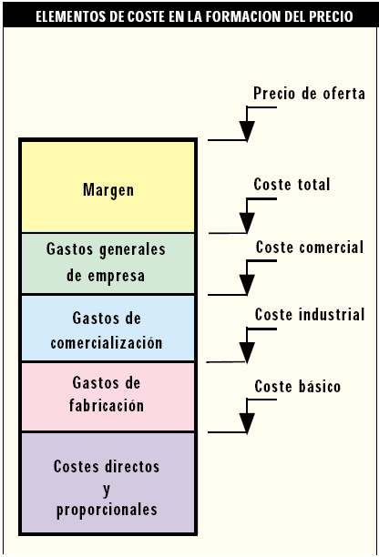
OFICINA TÉCNICA
Tema 7. Documento 4: Presupuesto
Clases de costes
4. Atendiendo a su contribución en la formación del precio

Slide 158
OFICINA TÉCNICA
Tema 7. Documento 4: Presupuesto
Métodos de cálculo de costes

Slide 159
OFICINA TÉCNICA
Tema 7. Documento 4: Presupuesto
Coste de los materiales
1. Coste de compra
Es el precio menos el descuento del proveedor del almacén
2. Costo de adquisición
Costo de compra + costos de transporte
3. Coste de suministro
Costo de adquisición + costos de almacenamiento
El presupuesto del proyecto se calcula normalmente tomando el costo de adquisición.

Slide 160
OFICINA TÉCNICA
Tema 7. Documento 4: Presupuesto
Coste de los materiales
Demasías
El exceso de material necesario para fabricar un producto para realmente aprovechar.
Pérdida o rotura
Evaluar la parte de los materiales que se deteriora por pérdida o rotura.
Las demasías, pérdidas o roturas se tienen en cuenta aplicando un porcentaje sobre las cantidades o sobre los precios de los materiales

Slide 161
OFICINA TÉCNICA
Tema 7. Documento 4: Presupuesto
Coste de los materiales
Coste de los materiales = ΣP_{i}Q_{i} = ΣP’_{i}Q’_{I}
P_{i} = Coste de adquisición
Q_{i} = Cantidad neta + Demasías + Roturas =
= Q’_{i} (1 + r/100)
P’_{i} = P_{i} (1 + r/100)
Q’_{i} = Cantidad neta
r = porcentaje por demasías, pérdidas o roturas

Slide 162
OFICINA TÉCNICA
Tema 7. Documento 4: Presupuesto
Coste del trabajo
Coste del trabajo = Σp_{i}h_{i}
P_{i} = Coste del trabajo de la categoría laboral ‘i’ (información proporcionada por el proveedor o contratista)
h_{i} = Número de unidades de tiempo necesarias de la categoría ‘i’(estimación)

Slide 163
OFICINA TÉCNICA
Tema 7. Documento 4: Presupuesto
Coste por uso del equipo industrial
Coste del equipo industrial = Σe_{i}t_{i}
e_{i} = Coste del equipo ‘i’ por unidad de tiempo (dato proporcionado por el proveedor o contratista)
t_{i} = Número de unidades de tiempo necesarias del equipo ‘i’ (estimación)
e_{i} = (amortizaciones + mantenimiento + energía)_{i}

Slide 164
OFICINA TÉCNICA
Tema 7. Documento 4: Presupuesto
Fomas de presupuestar
Por costes según su naturaleza
Por secciones
Por precios descompuestos o unidades de obra

Slide 165
OFICINA TÉCNICA
Tema 7. Documento 4: Presupuesto
Fomas de presupuestar
1. Por costes según su naturaleza
Presupuesto de ejecución =
= (Materiales + Trabajo + C.E.I.) x (1 + %CI/100)
Materiales = ΣP_{i}Q_{i}
Labor = Σp_{i}h_{i}
I.E.C. = Σe_{i}t_{i}
C.I. = Gastos indirectos de fabricación

Slide 166
OFICINA TÉCNICA
Tema 7. Documento 4: Presupuesto
Formas de presupuestar
2. Por secciones homogéneas
Presupuesto de contrata =
= (Materiales + Coste de las secciones)
Materiales = ΣP_{j}Q_{j}
Coste de las secciones = Σs_{j} t_{j}
s_{j} = Coste de la sección ‘j’ por unidad de tiempo
t_{j} = tiempo de estancia en la sección ‘j’

Slide 167
OFICINA TÉCNICA
Tema 7. Documento 4: Presupuesto
Fomas de presupuestar
3. Por precios descompuestos
Presupuesto de ejecución material = Σd_{i}q_{i}
d_{i} = precio descompuesto ‘i’
q_{i} = número de unidades del tipo ‘i’

Slide 168
Tema 8:
Estudio económico
OFICINA TÉCNICA

Slide 169
OFICINA TÉCNICA
Tema 8. Estudio económico
Contenido:
1 Introducción
2 Método económico
2.1 Previsión de los costes de operación
2.2 Previsión de ingresos
2.3 Ratios de rentabilidad
3 Método financiero
3.1 Parámetros de la inversión
3.2 Valor actualizado neto (VAN)
3.3 Tasa de rentabilidad
3.4 Plazo de recuperación.
3.5 Tasa interna de rendimiento

Slide 170
OFICINA TÉCNICA
Tema 8. Estudio económico
1 Introducción
El estudio estudio económico tiene por objeto prever el resultado de la explotación de un proyecto a lo largo de su vida útil.
Se puede efectuar por dos métodos:
Método económico. Evalúa la relación costos – ingresos.
Método financiero. Evalúa la relación pagos – cobros.
Debe diferenciarse con respecto al presupuesto del proyecto.
En el estudio económico se efectúa una previsión de los costes de operación y en el presupuesto de los costes de ejecución.
El estudio económico debe incluirse en los documentos de un proyecto como anexo a la memoria.

Slide 171
OFICINA TÉCNICA
Tema 8. Estudio económico
2. Método económico
Comprende:
Estimación de los costes de operación
Estimación de ingresos
Cálculo de ratios de rentabilidad

Slide 172
OFICINA TÉCNICA
Tema 8. Estudio económico
2.1 Estimación costes de operación
1.Determinación de los costes totales anuales por su naturaleza
  1.1 Materiales.
  1.2 Costes del trabajo.
  1.3 Costes por uso de equipos industriales.
  1.4 Resto de los costes según su naturaleza.
2. Determinación del coste por secciones.
3. Determinación del coste por productos.

Slide 173
OFICINA TÉCNICA
Tema 8. Estudio económico
2.1 Operating costs estimation

Slide 174
OFICINA TÉCNICA
Tema 8. Estudio económico
2.1 Estimación costes según su naturaleza
Coste de materiales
Costes del trabajo
Coste de los equipos industriales
Impuestos
Transporte
Comunicaciones
Alquileres
Suministros (gas, electricidad, agua,… )
Gastos financieros
Gastos de publicidad y representación
Patentes y licencias
Asesoramiento técnico.
Seguros
Otros

Slide 175
OFICINA TÉCNICA
Tema 8. Estudio económico
2.2 Estimación de los ingresos
Depende de dos términos:
1. Precio de venta unitario
2. Volumen de ventas
3. Ingresos = precio x ventas
El precio de venta puede estimarse en una economía de mercado libre por el precio de venta de productos similares.
La principal dificultad consiste en estimar el volumen de ventas.
En la mayoría de los casos, el estudio económico se efectúa condicionando los resultados al volumen de ventas. Lo que significa que en el estudio económico el volumen de ventas se tomaría como variable independiente.

Slide 176
OFICINA TÉCNICA
Tema 8. Estudio económico
2.3 Ratios de rentabilidad
1. Beneficio bruto (B)
B = Ingresos (I) – Costes totales (Ct)
2. Tasa de rentabilidad (r)
B
r = -------------- x 100
Inversión
3. Punto de equilibrio (neq)
Volumen de ventas necesario para equilibrar costes con ingresos.
Cf
neq = -------------
p - cv
Cf: Total costes fijos
cv: coste variable unitario
p: precio de venta unitario

Slide 177
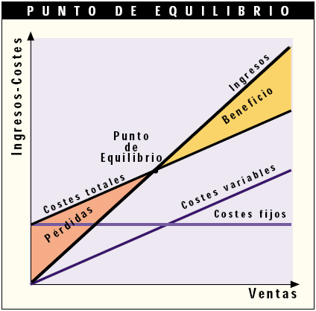
OFICINA TÉCNICA
Tema 8. Estudio económico
2.3 Ratios de rentabilidad – Punto de equilibrio

Slide 178
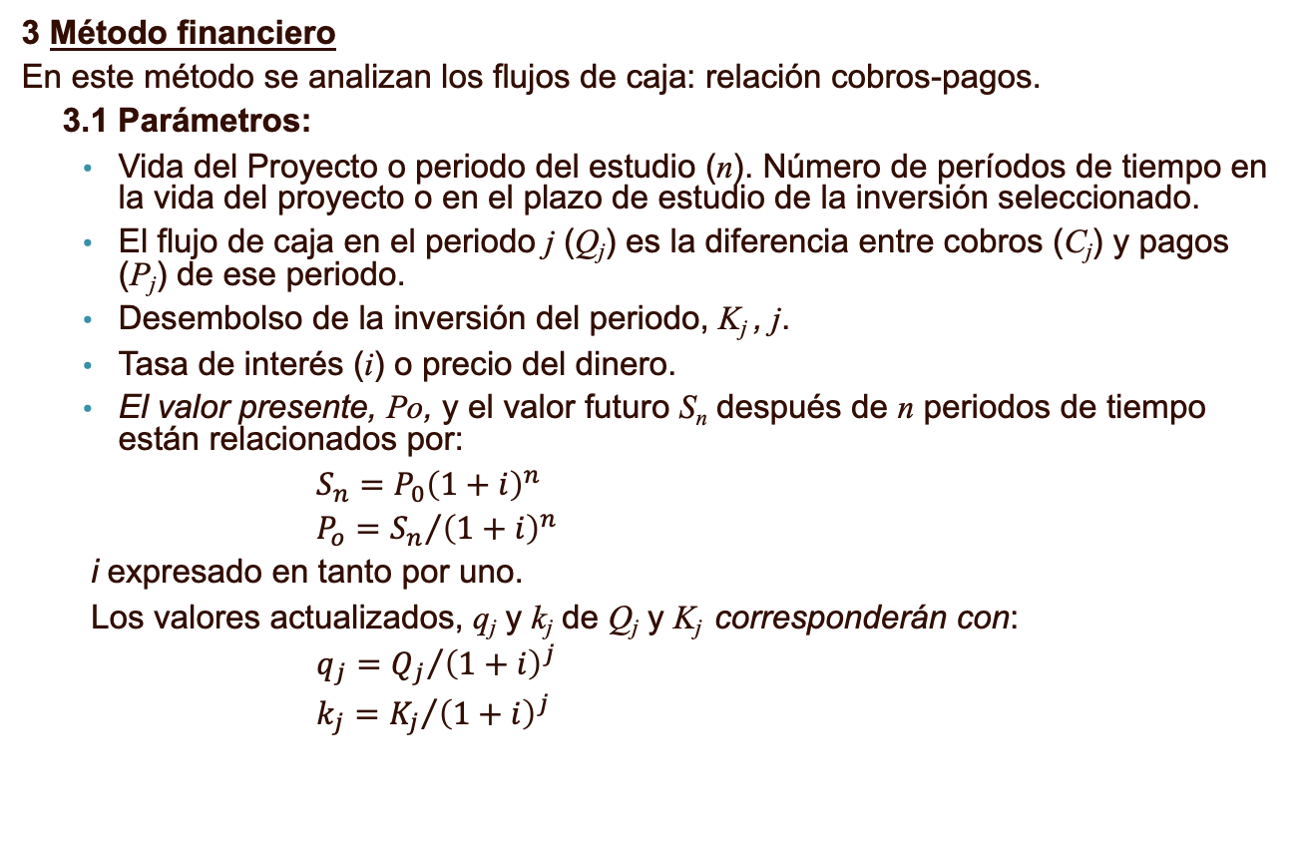
OFICINA TÉCNICA
Tema 8. Estudio económico
3 Método financiero
En este método se analizan los flujos de caja: relación cobros-pagos.
3.1 Parámetros:
Vida del Proyecto o periodo del estudio (n). Número de períodos de tiempo en la vida del proyecto o en el plazo de estudio de la inversión seleccionado.
El flujo de caja en el periodo j (Q_{j}) es la diferencia entre cobros (C_{j}) y pagos (P_{j}) de ese periodo.
Desembolso de la inversión del periodo, K_{j} , j.
Tasa de interés (i) o precio del dinero.
El valor presente, Po, y el valor futuro S_{n} después de n periodos de tiempo están relacionados por:
$S_{n}=P_{0}{\left(1+i\right)}^{n}$
$P_{o}={S_{n}}/{{\left(1+i\right)}^{n}}$
i expresado en tanto por uno.
Los valores actualizados, q_{j} y k_{j} de Q_{j} y K_{j} corresponderán con:
$q_{j}={Q_{j}}/{{\left(1+i\right)}^{j}}$
$k_{j}={K_{j}}/{{\left(1+i\right)}^{j}}$

Slide 179
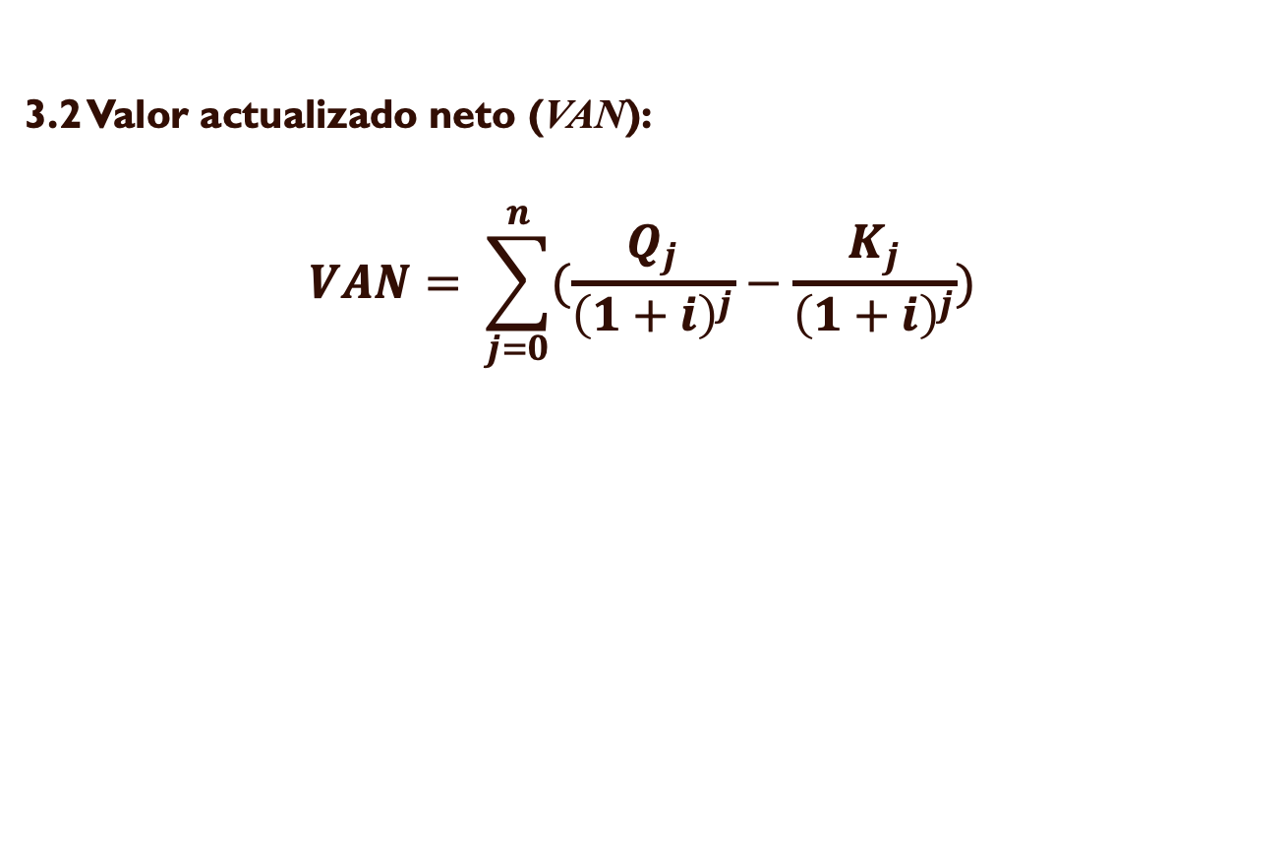
OFICINA TÉCNICA
Tema 8. Estudio económico
3.2 Valor actualizado neto (VAN):
$$VAN= \sum_{j=0}^{n}{(\frac{Q_{j}}{{\left(1+i\right)}^{j}}−\frac{K_{j}}{{\left(1+i\right)}^{j}})}$$

Slide 180
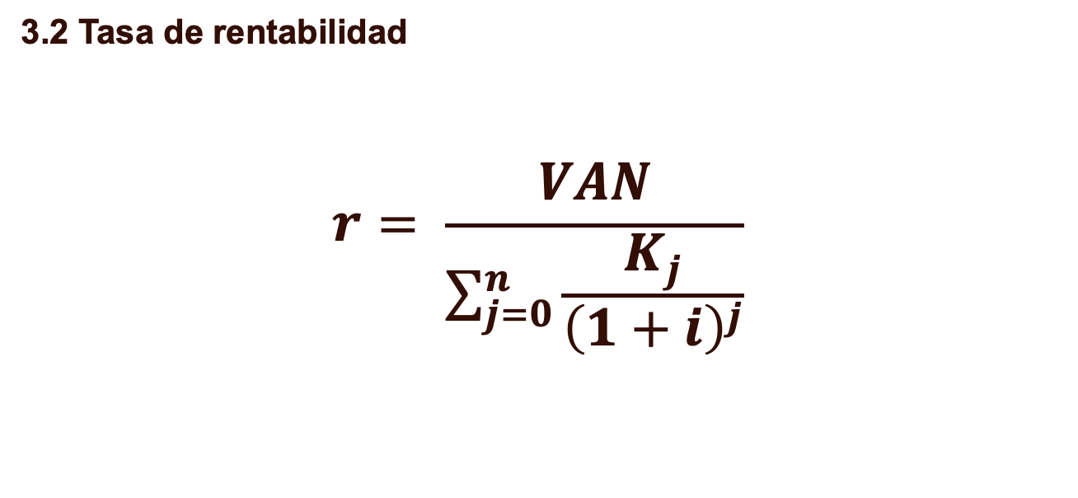
OFICINA TÉCNICA
Tema 8. Estudio económico
3.2 Tasa de rentabilidad
$$r= \frac{VAN}{\sum_{j=0}^{n}{\frac{K_{j}}{{\left(1+i\right)}^{j}}}}$$

Slide 181
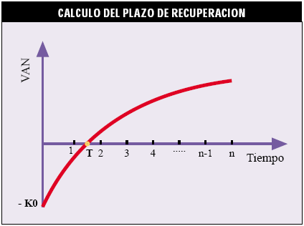
OFICINA TÉCNICA
Tema 8. Estudio económico
3.2 Plazo de recuperación (T):
Es el plazo necesario para recuperar la inversión.
Si calculamos VAN(j) desde j = 0 a n. VAN(j) pasará de negativo a positivo.
El plazo de recuperación, T, es el valor de j para el que se anula el VAN. Es decir, VAN(T) = 0

Slide 182
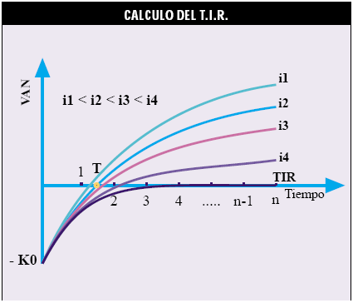
OFICINA TÉCNICA
Tema 8. Estudio económico
3.2 Tasa interna de rendimiento (TIR)
Corresponde con la tasa de interés, i, que anula el VAN.
Cuando i tiende a infinito el VAN(i) tiende a – Ko.
Para i = TIR, VAN(TIR) = 0

Slide 183
Tema 9:
La oficina técnica como empresa de ingeniería
OFICINA TÉCNICA

Slide 184
OFICINA TÉCNICA
Tema 9. La empresa de ingeniería
1. Áreas de actuación de las ingenierías.
Tres áreas principales: técnica, económica y de gestión.

Slide 185
OFICINA TÉCNICA
Tema 9. La empresa de ingeniería
Áreas de actuación de las ingenierías
1. Intersección de Técnica, Económica y Gestión:
Ejecución y dirección de proyectos
Ejecución de anteproyectos
Dirección de proyectos
Redacción de ofertas
Contratación en general
2. Intersección de Técnica y Económica:
Evaluación de alternativas
Estudios de viabilidad
3. Intersección de Gestión y Económica:
Planificación económica y financiera
Control de costos o de inversiones

Slide 186
OFICINA TÉCNICA
Tema 9. La empresa de ingeniería
Áreas de actuación de las ingenierías
4. Intersección de Técnica y Gestión:
Inspección: control de calidad
Supervisión
Programas de seguridad
Puesta en marcha y recepción
5. Técnica:
Investigación y desarrollo
Estudios, informes técnicos
Ejecución de planos
Especificaciones técnicas
Manual(es) de operaciones
Manual(es) de mantenimiento y reparación

Slide 187
OFICINA TÉCNICA
Tema 9. La empresa de ingeniería
Áreas de actuación de las ingenierías
6. Económica:
Estudios económicos y financieros
Estudios de costes
Presupuestos
7. Gestión:
Coordinación total
Programación
Seguimiento de pedidos
Obtención de permisos y licencias

Slide 188
OFICINA TÉCNICA
Tema 9. La empresa de ingeniería
2. Organización de una empresa de ingeniería.

Slide 189
OFICINA TÉCNICA
Tema 9. La empresa de ingeniería
2. Organización dinámica para la ejecución de proyectos

Slide 190
OFICINA TÉCNICA
Tema 9. La empresa de ingeniería
3. Formas de contratación de los servicios de ingeniería.
Contratación exclusiva de los servicios de ingeniería.
Llave en mano

